Slide 1
全労連女性部
沖縄平和ツアー
基地はいらない！
命どぅ宝
2017年12月23日～25日

Slide 2
沖縄の米軍基地
沖縄県発行「沖縄から伝えたい。米軍基地の話。」から
豊かな自然と独特な文化を有 する沖縄は、太平洋戦争におい て、史上まれにみる熾烈な地上 戦が行われ、「鉄の暴風」と呼ば れたほどのすさまじい爆弾投下 と砲撃により、緑豊かな島々は 焦土と化しました。
沖縄に上陸した米軍は、住民 を収容所に強制隔離し、土地の 強制接収を行い、次々と新しい 基地を建設していきました。住民は土地を有無を言わさず奪われました。
太平洋戦争終結後も、朝鮮戦争の勃発など国際情勢の変化に伴い新しい基地が必 要になると、武装兵らによる「銃剣とブルドーザー」で住民を追い出し、家を壊し、田 畑をつぶして、新たな基地を造っていきました。
日本本土では昭和31年（1956年）の経済白書で「もはや戦後ではない」とされ、高度 経済成長が始まりましたが、ちょうどその時期に、本土の米軍基地の整理縮小の流れ を受けて、本土から沖縄に海兵隊の移転が進みました。
戦後、沖縄は、昭和47年（1972年）の本土復帰まで27年間にわたり、米軍の施政権下 にありました。本土復帰後も、本土では基地の整理縮小が進む中、沖縄には多くの米 軍基地が日米安全保障条約に基づく提供施設・区域として引き継がれ、県民は過重な 基地負担を背負うことになり、現在もその負担は重くのしかかっています

Slide 4
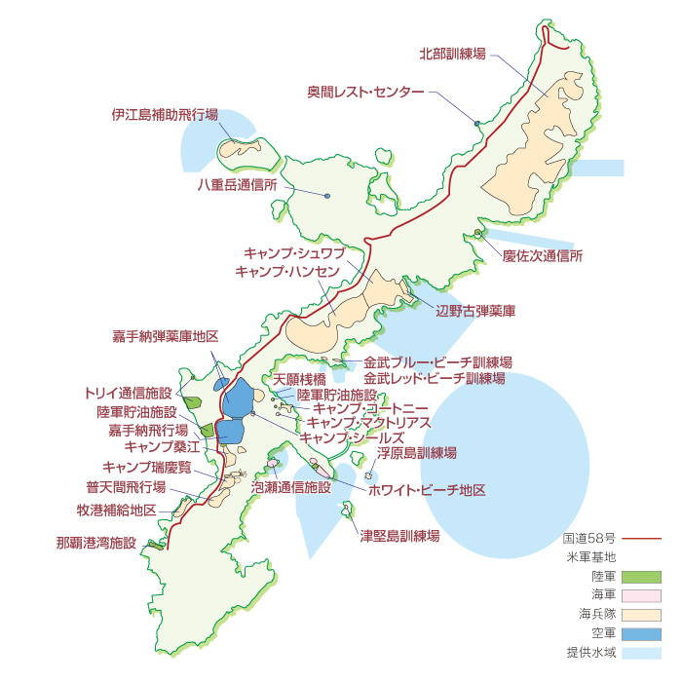

Slide 5
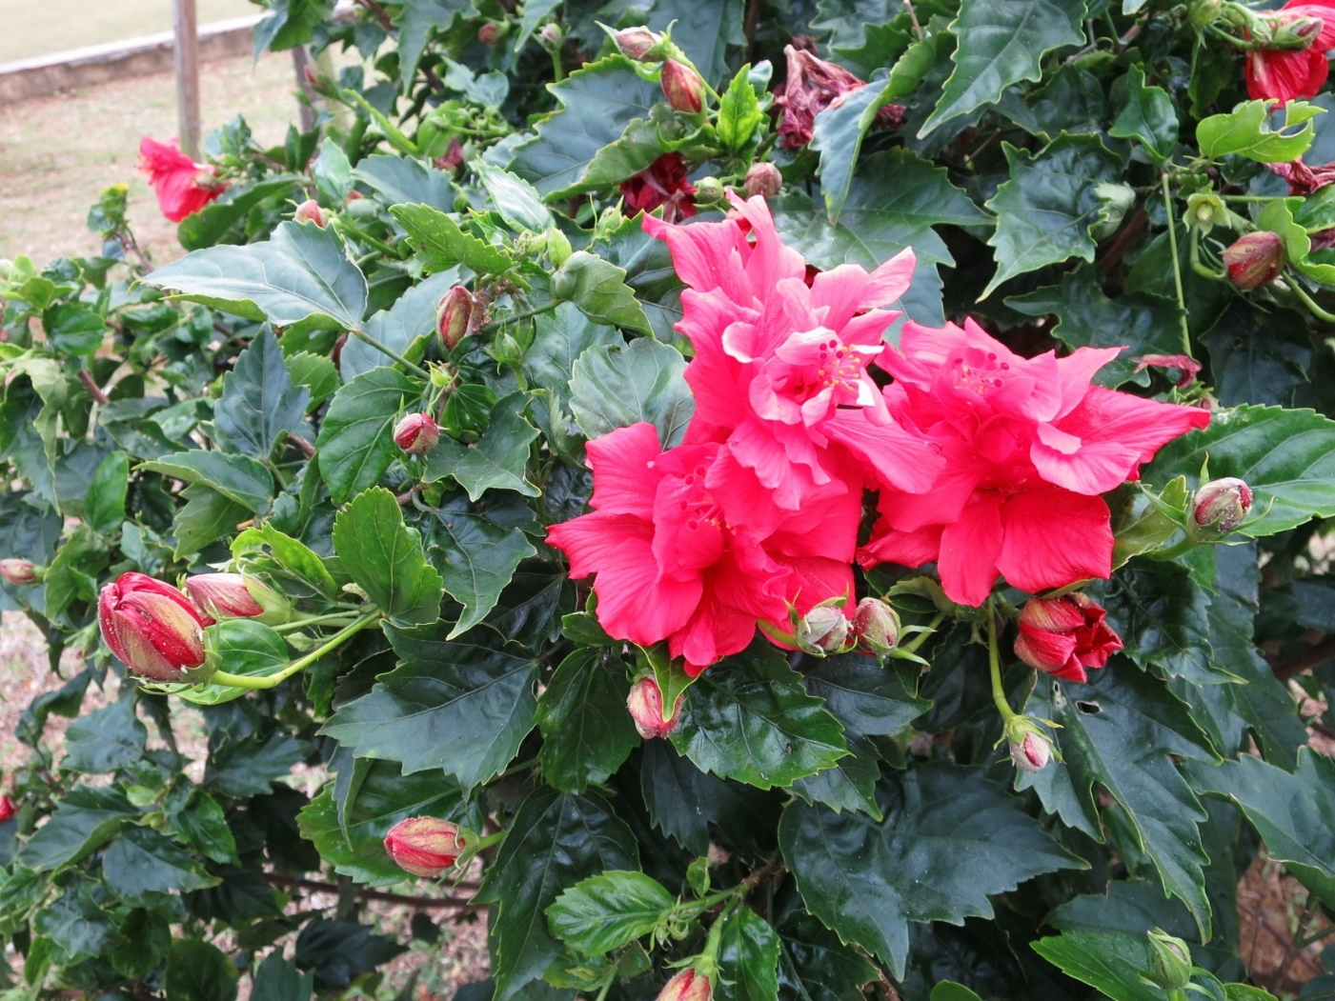
1日目
12月23日
14時 那覇空港集合
15時 嘉数高台（沖縄戦激戦地･普天間基地眺望）
16時 佐真下公園（普天間基地をフェンス越しに見学）
17時15分 学習会
・「沖縄県政の現状について」
比嘉みずきさん（日本共産党・沖縄県議会議員）
・「沖縄戦の証言」
古堅実吉さん（元鉄血勤皇隊）
18時30分沖縄県労連女性部のみなさんと交流

Slide 7
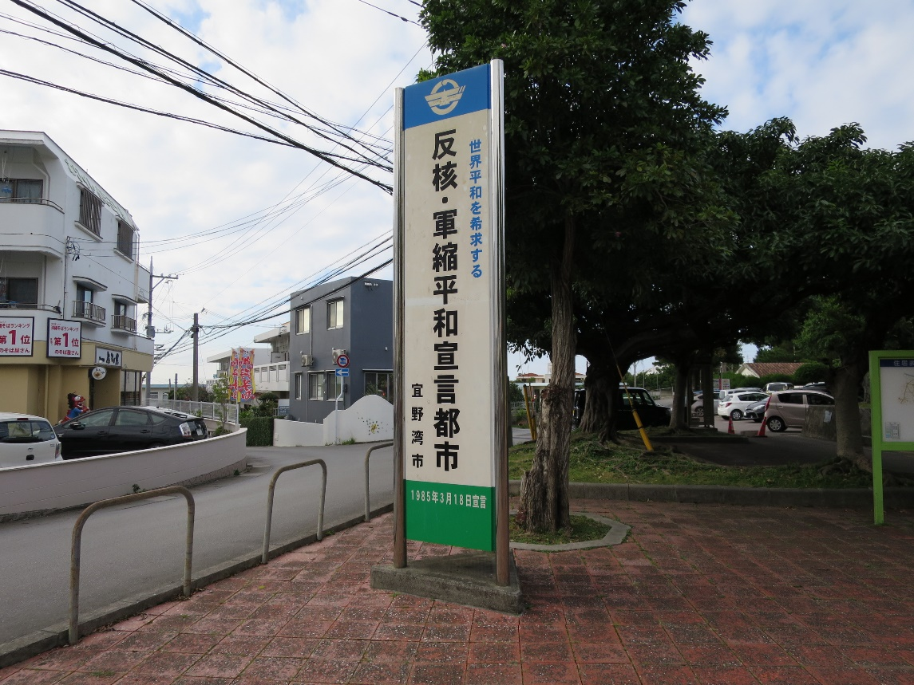
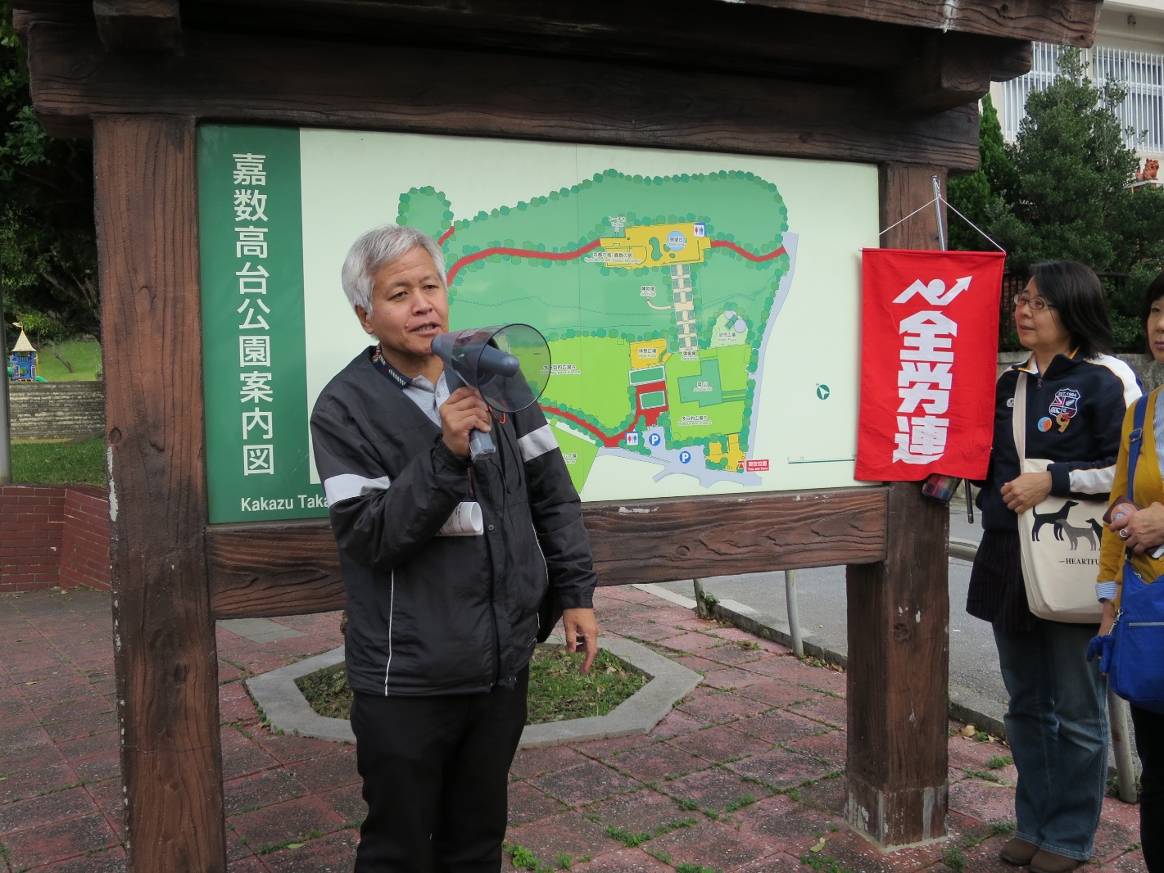
嘉数高台日本軍がアメリカ軍を迎え撃つための陣地。1945年の4月1日、住民を巻き込んでの戦闘が始まる。16日間の戦闘で53％の住民が死亡。
今は子どもたちが遊ぶ公園に

Slide 8
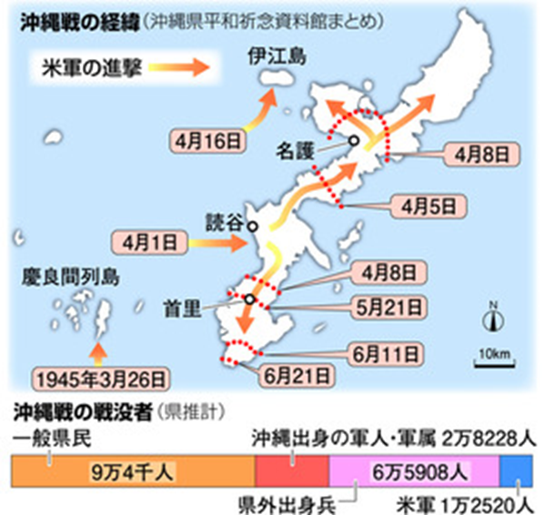
沖縄戦は1945年3月下旬から7月までの戦い。
1941年に太平洋戦争が勃発し、太平洋の島々で劣勢となった日本軍は、米軍が沖縄に上陸すると見て、米軍を沖縄にくぎづけにする作戦をとる。それは、本土決戦の準備をするための時間稼ぎであり捨石作戦だった。沖縄は唯一の地上戦の場となる。
米軍は1945年の4月1日に沖縄本島の中部に上陸し、日本軍の指令部のあった首里に向かう。米軍の圧倒的な戦力に、首里の陥落が目前にせまったところで日本軍は南部へ撤退。米軍の上陸地点から首里城指令部までを中部戦線、首里以南を南部戦線と言う。
南部戦線では十数万人の一般住民が巻き込まれ悲惨な結末を迎えることになる。6月23日、牛島司令官の自決により日本軍の組織的戦闘は終了したが、その後も各地で戦闘が続ぎ、米軍が作戦修了を宣言したのは7月2日だった。
この90日間にわたる沖縄戦で、日本兵6万6千人、沖縄出身兵2万8千人、米兵1万2干人、一般住民9万4千人が亡くなり、沖縄県民の4人に1人が亡くなった。
嘉数高台は日本軍が上陸するアメリカ軍を迎え撃つための陣地。

Slide 9
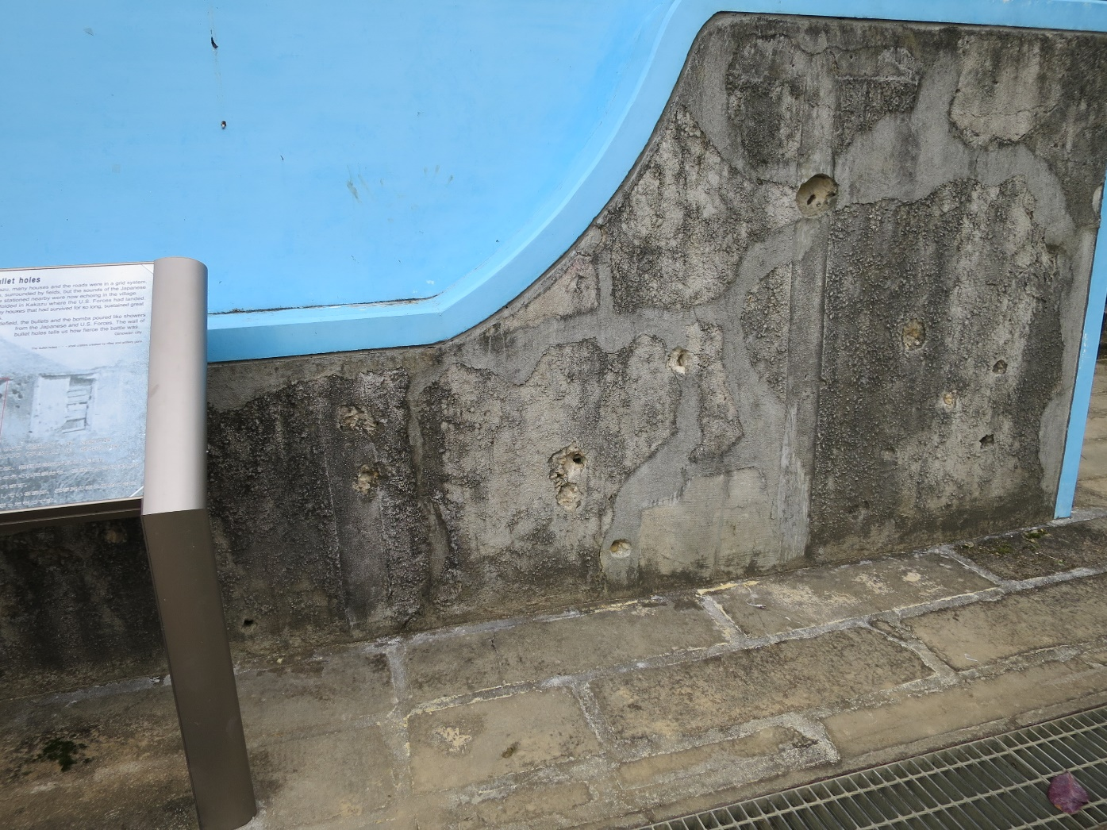
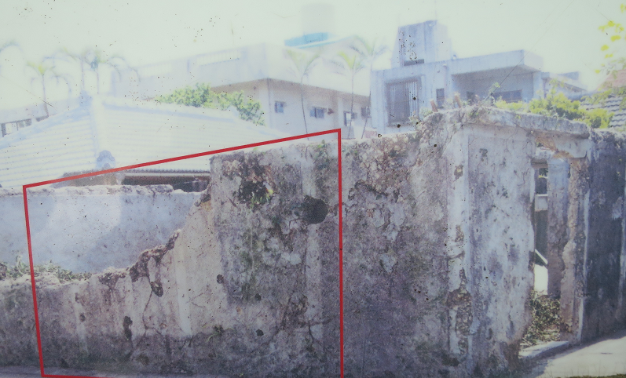
嘉数高台公園に保存されている民家の塀の
沖縄戦での弾痕跡

Slide 10
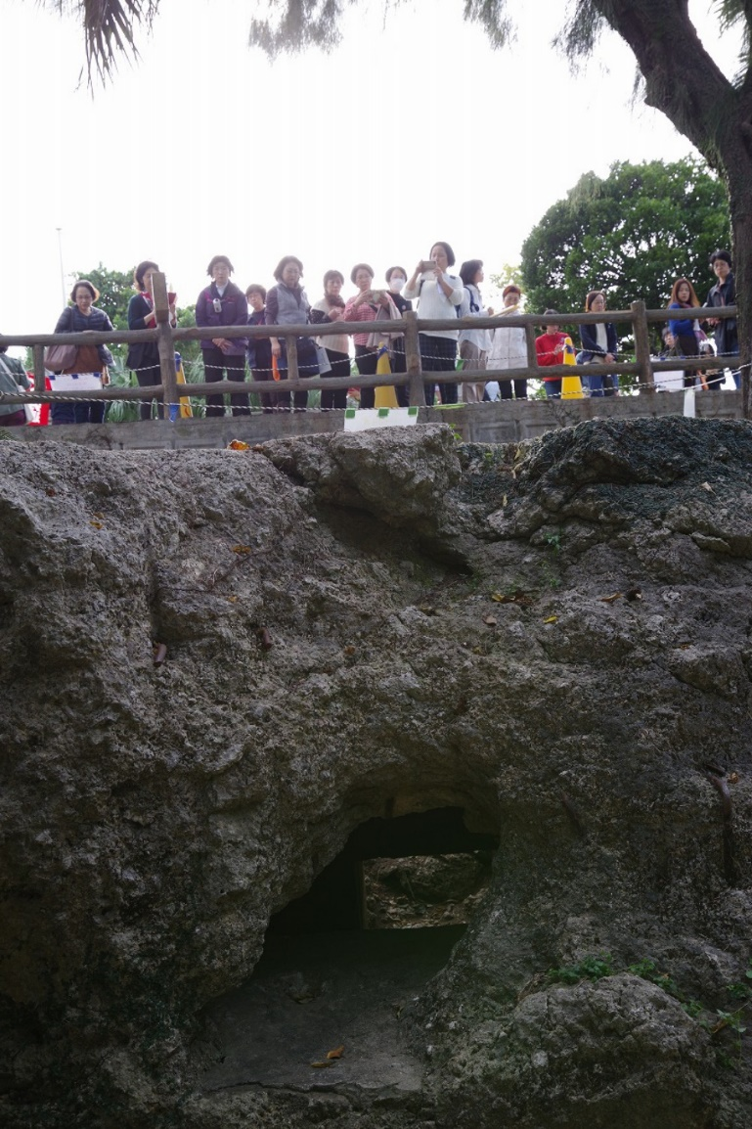
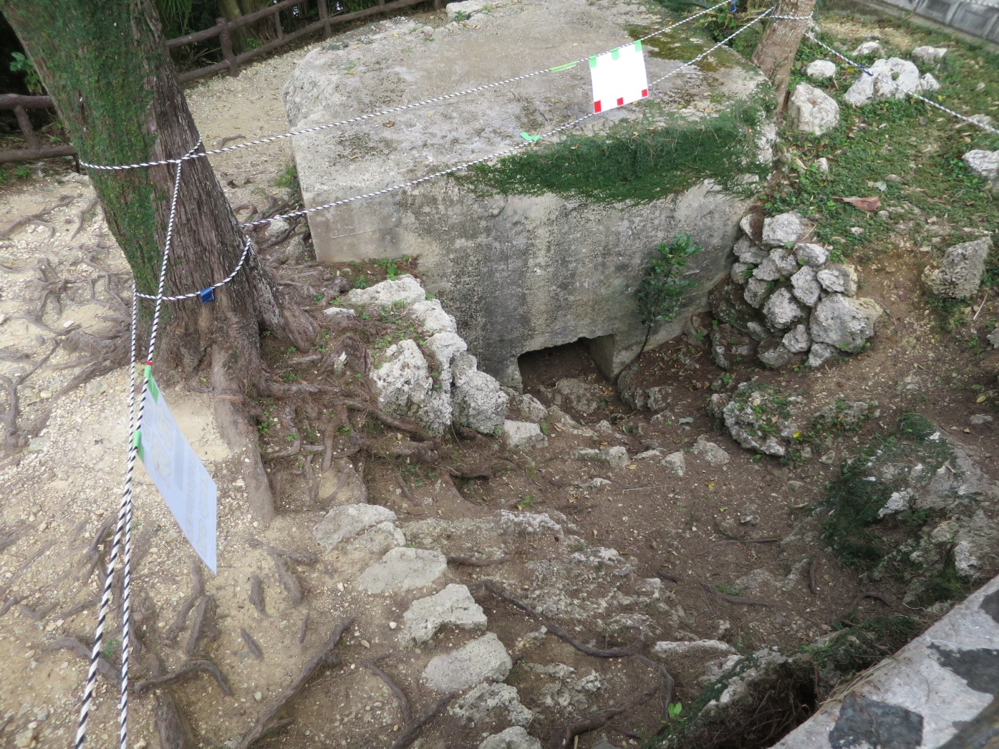
嘉数高台に保存されている日本軍トーチカ跡

Slide 11
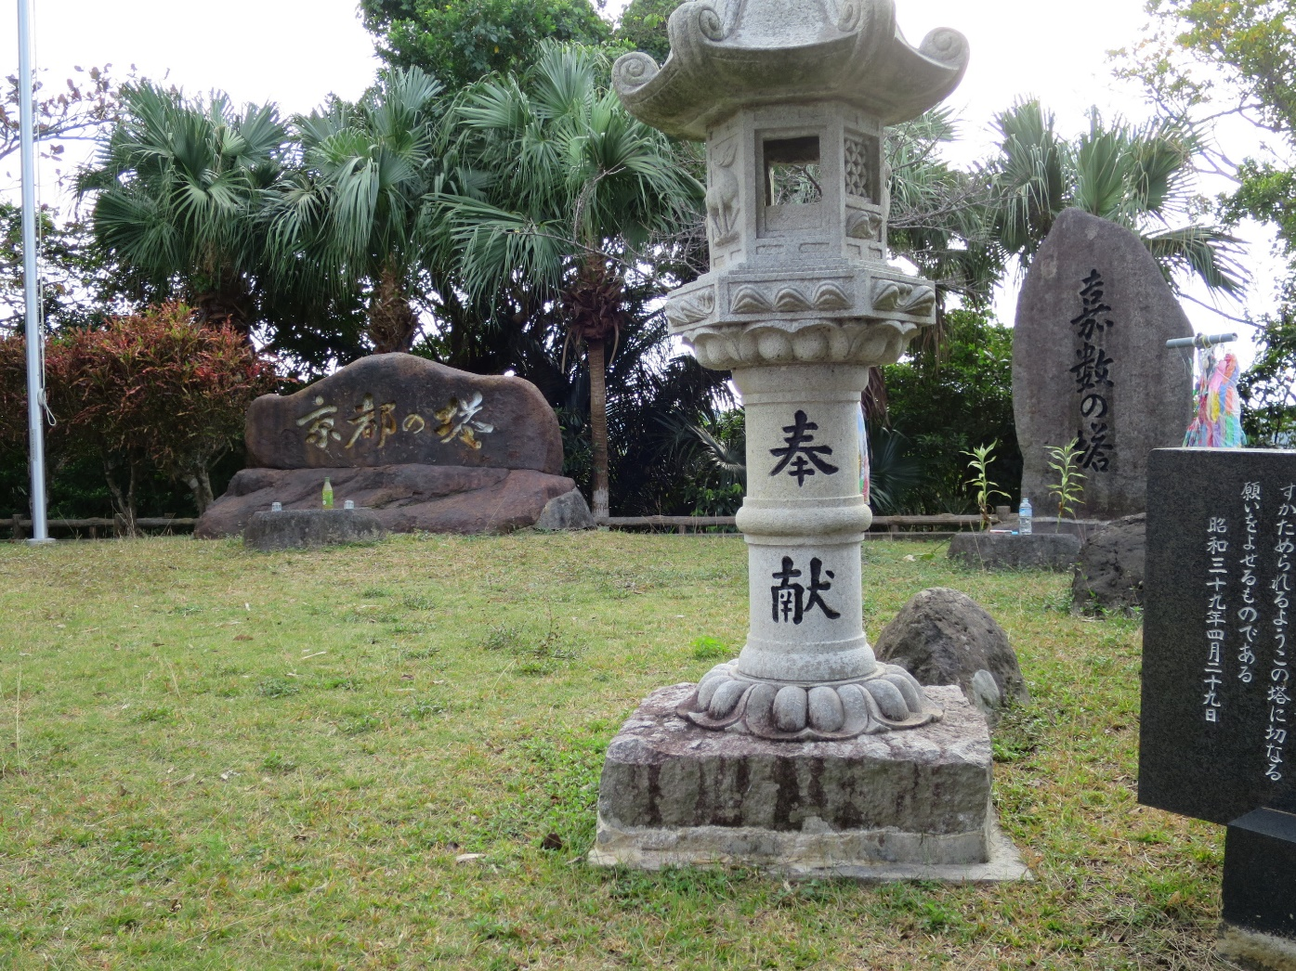
嘉数高台にある「京都の塔」
1945年の沖縄戦で命を落とした京都府出身約2530人の兵士を悼んで1964年に建てられたもの。奉献者に当時の蜷川虎三知事や、野中広務国会議員も名を連ねている。

Slide 12
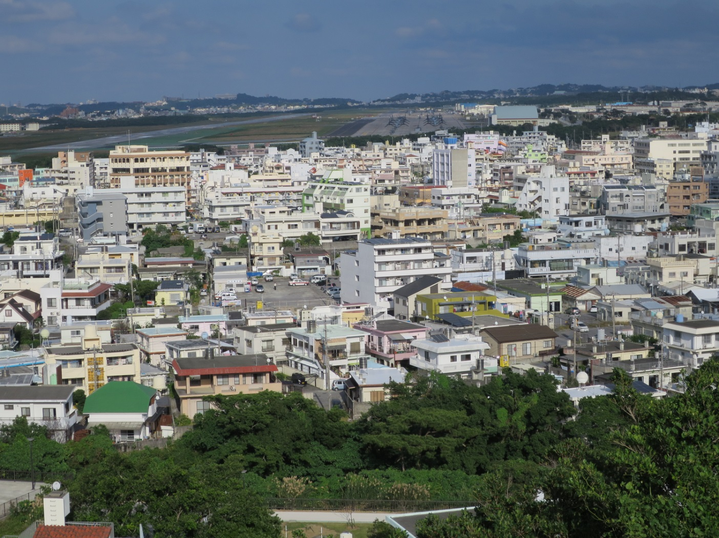
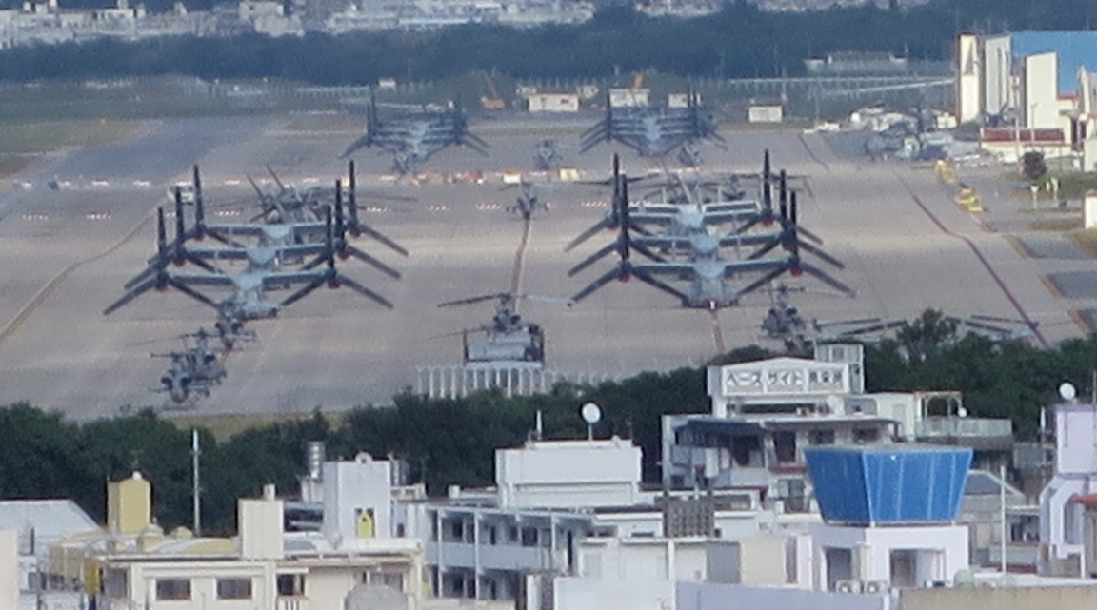
嘉数台から普天間基地を望む
住宅が密集する中に世界一危険といわれる普天間基地がある。滑走路があり、オスプレイが停まっている。 24機あったものが、2機は墜落し現在22機。 12月18日に軍用ヘリの窓枠が落ちた普天間第2小学校は写真の滑走路奥側すぐの位置にある。

Slide 13
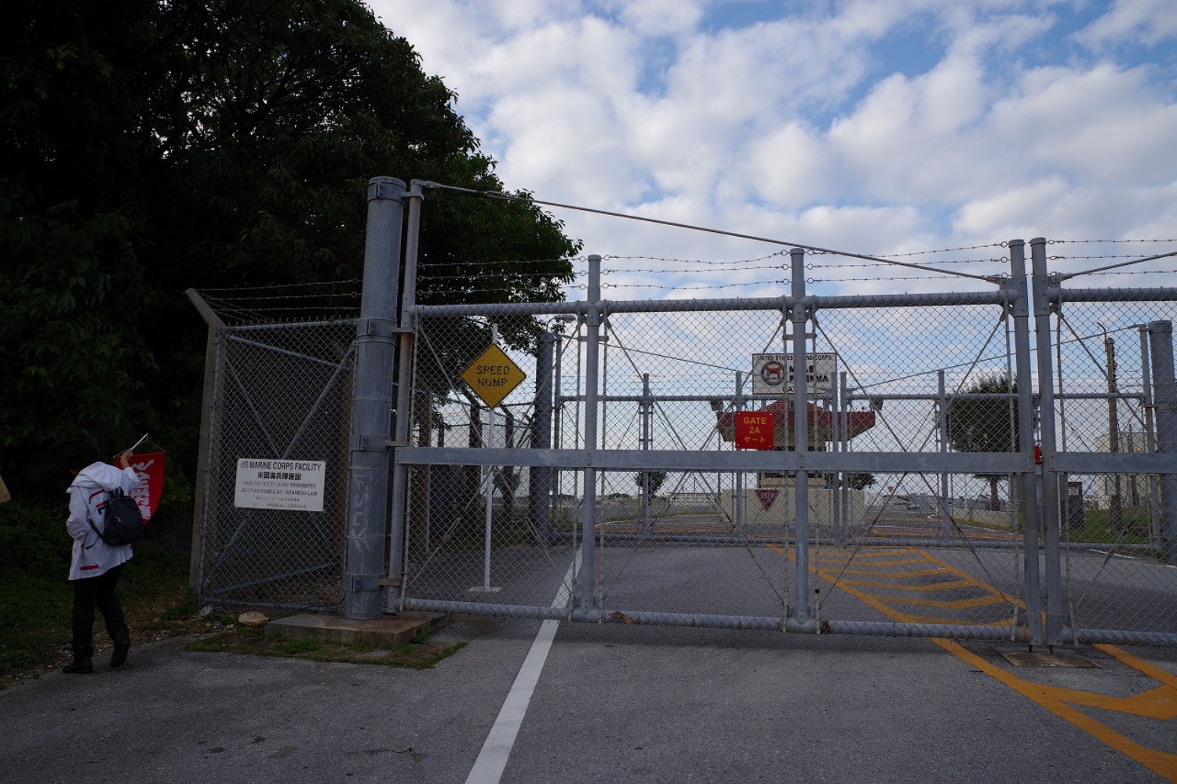
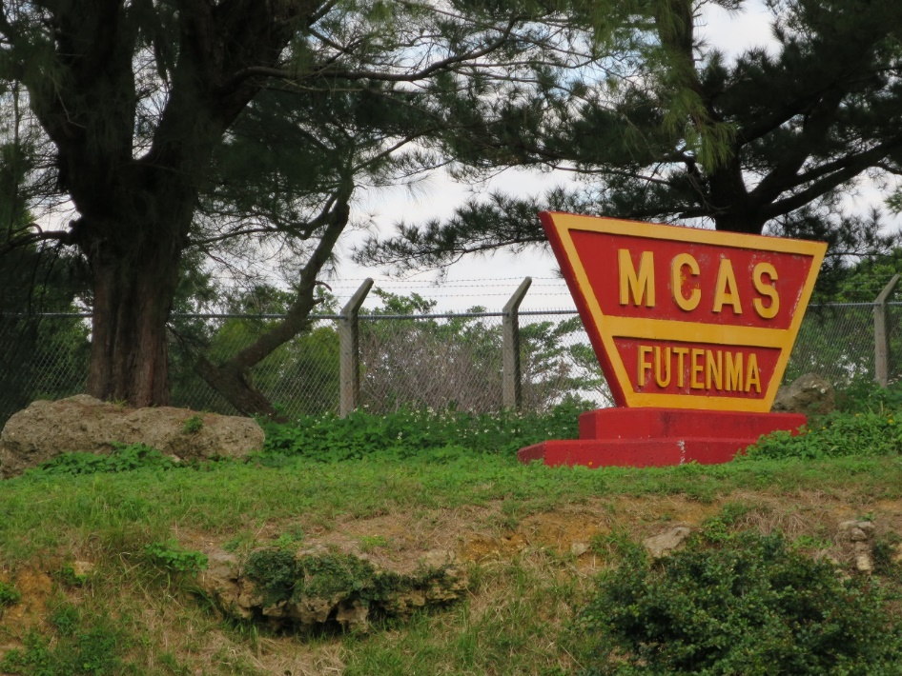
普天間基地ゲート前

Slide 14
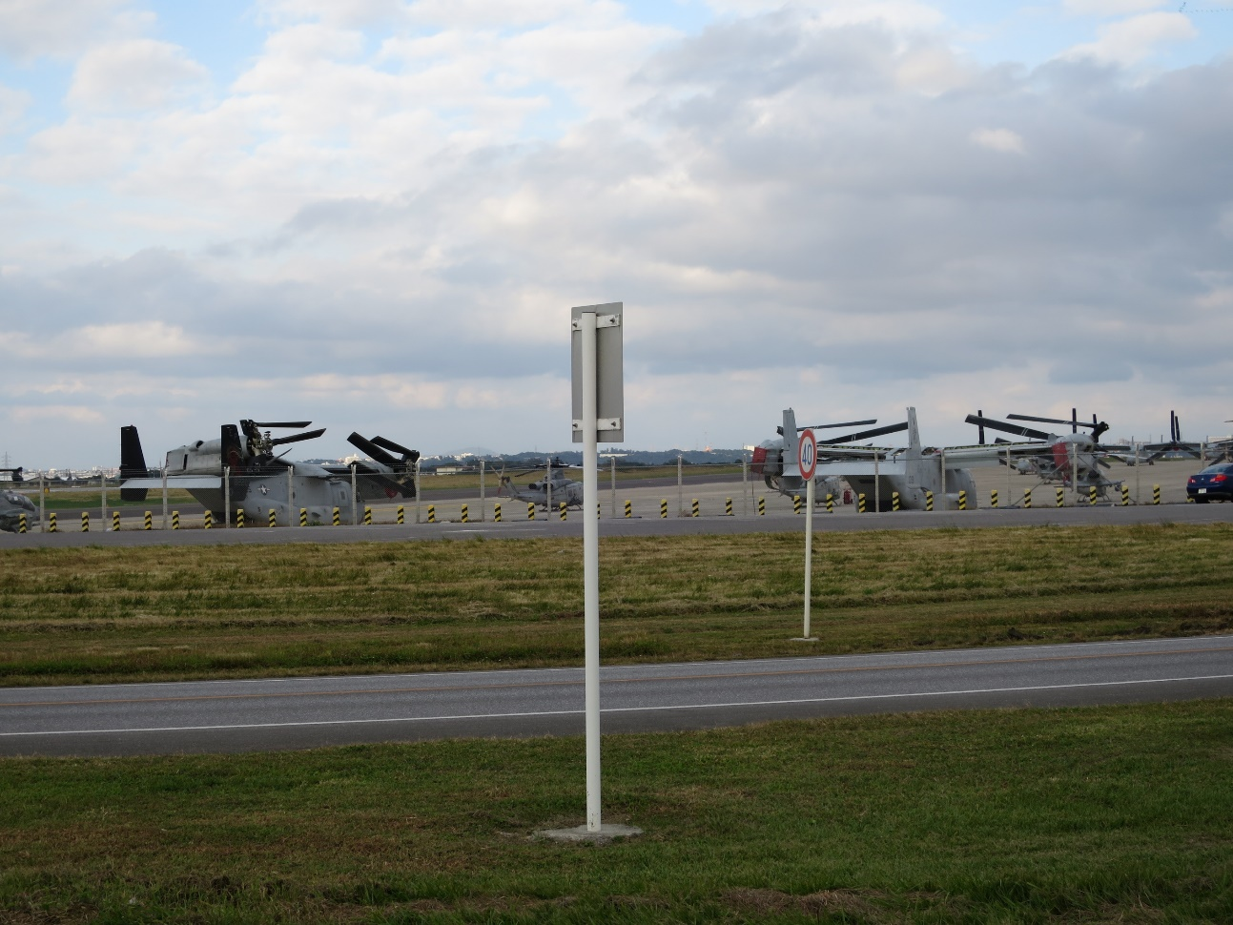
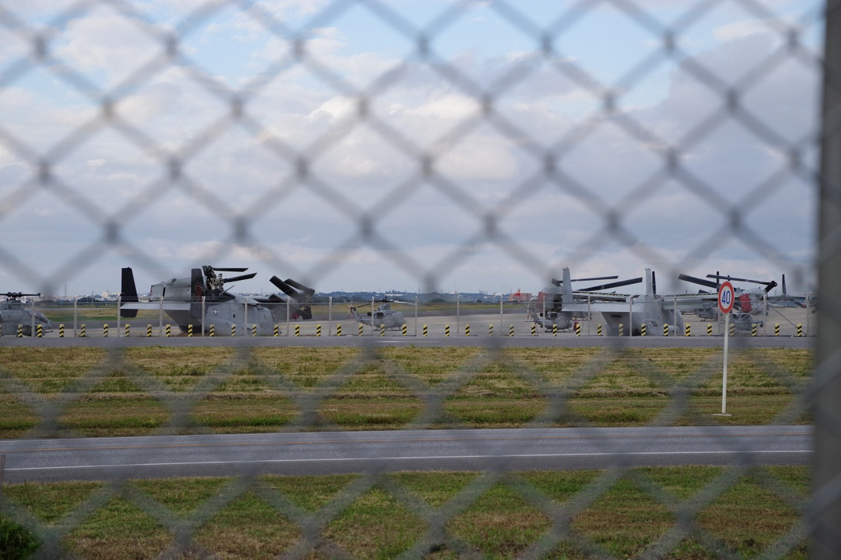
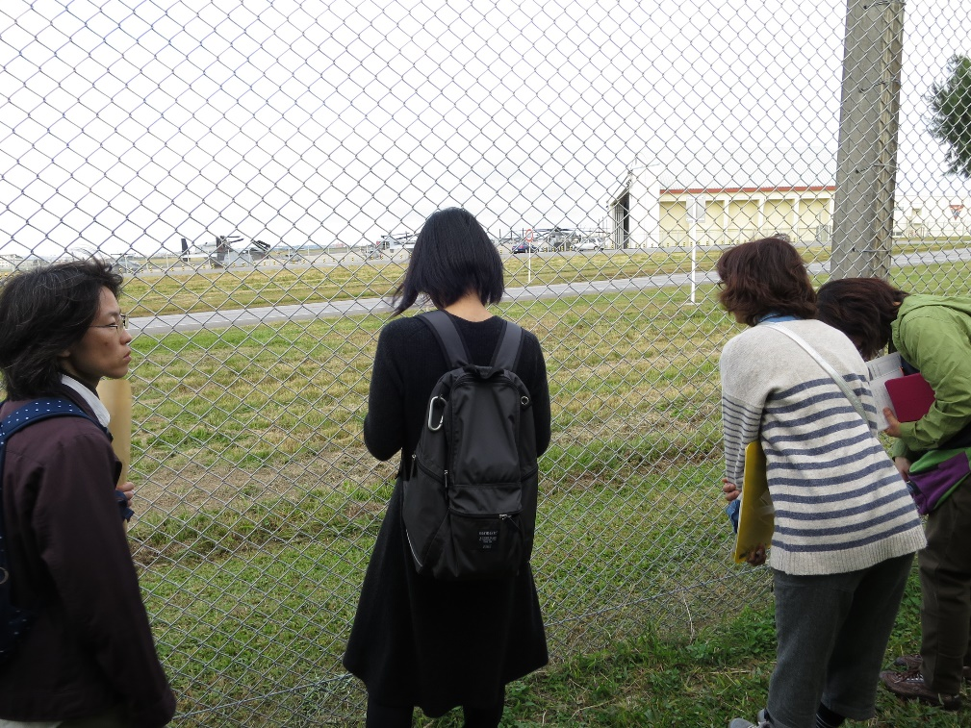
駐機するオスプレイ

Slide 15
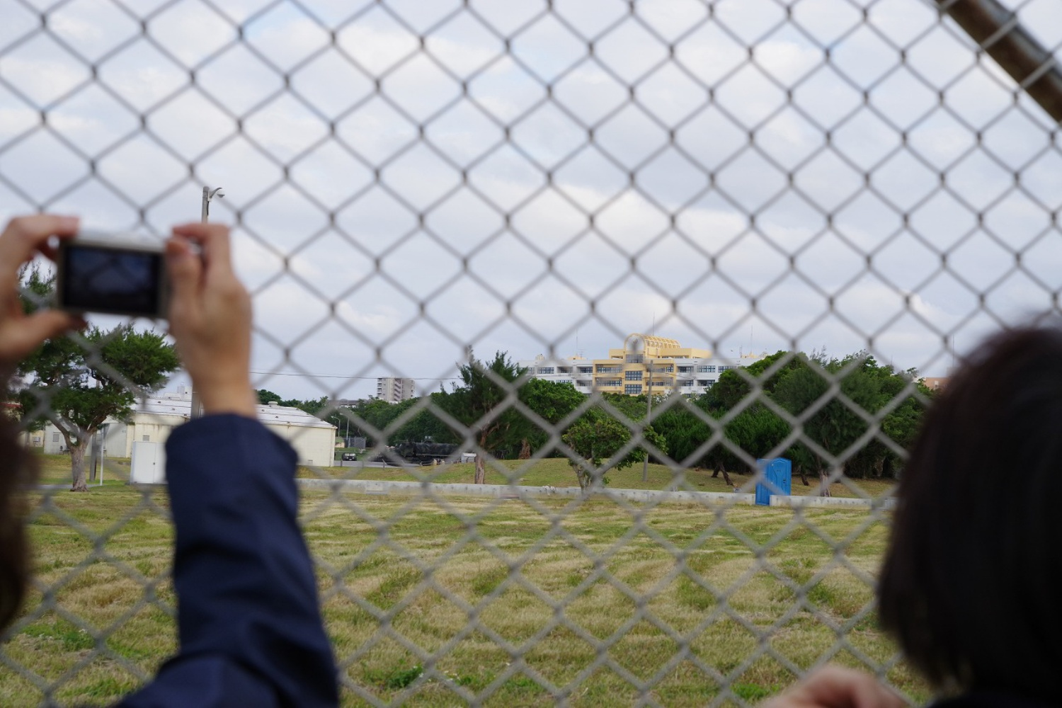
平成16年
米軍ヘリが墜落した
沖縄国際大学を
普天間基地から望む
アメリカでは軍用滑走路の先4500メートル以内に住宅、学校、病院、集会所などがあってはならない
とされている。
普天間基地はキャンプではなく、CAS（Marine Corps Air Station Futenma）であり、米軍海兵隊のヘリコプター部隊の主要基地として世界を結ぶ役割を果たしている存在

Slide 16
普天間飛行場周辺の教育施設

Slide 17
http://dc-office.org/wp-content/uploads/2017/04/QA20170406.pdf
沖縄から伝えたい。米軍基地の話 Q&A BOOKから

Slide 18
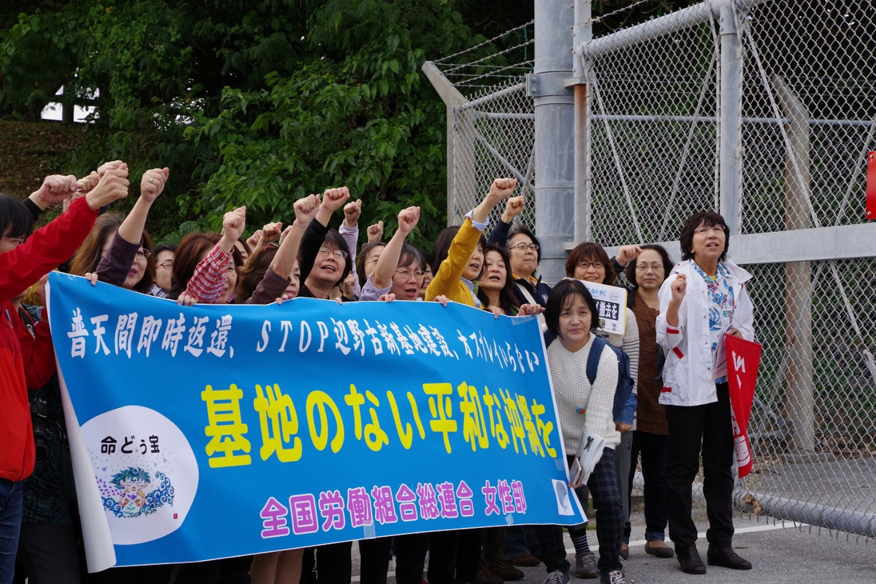
普天間基地ゲート前でシュプレヒコール

Slide 19
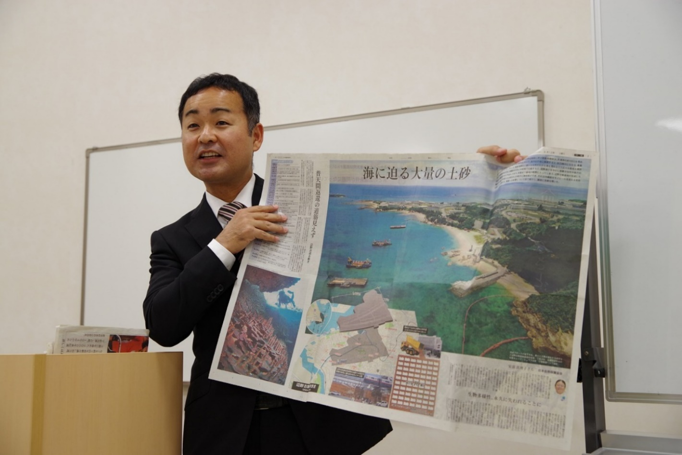
「沖縄県政の現状について」
比嘉みずきさん（日本共産党・沖縄県議会議員）
翁長知事のとった基地建設のための埋立承認取り消し処分にかかる最高裁判決で、沖縄県が敗訴したからといって、辺野古新基地建設やむなしということはない。最高裁で争った部分はごく一部であり、それ以外のところでたたかえば今でも止めることはできるんだ！と力説。
今、埋め立てられているところの先に絶滅危惧種の希少サンゴが14群体見つかり、13群体が死滅した。また、予定されている滑走路の先に活断層が見つかり、そんな地盤のところに基地を作っていいのか？という問題も起こっている。
比嘉さんは、「これだけ日本政府にひどい仕打ちを受けているのに、なぜ沖縄は復帰を願ったのかわ からない」と思ったこともあったそうです。 その質問を先輩にぶつけると、「日本国憲法のもとに帰るんだ」という言葉が必ず返ってきたそうです。 先輩たちは、本土復帰闘争をたたかい、平和憲法を勝ちとった。そんな大切な日本国憲法を、失うわけにはいかない！と、強く訴えられた

Slide 20
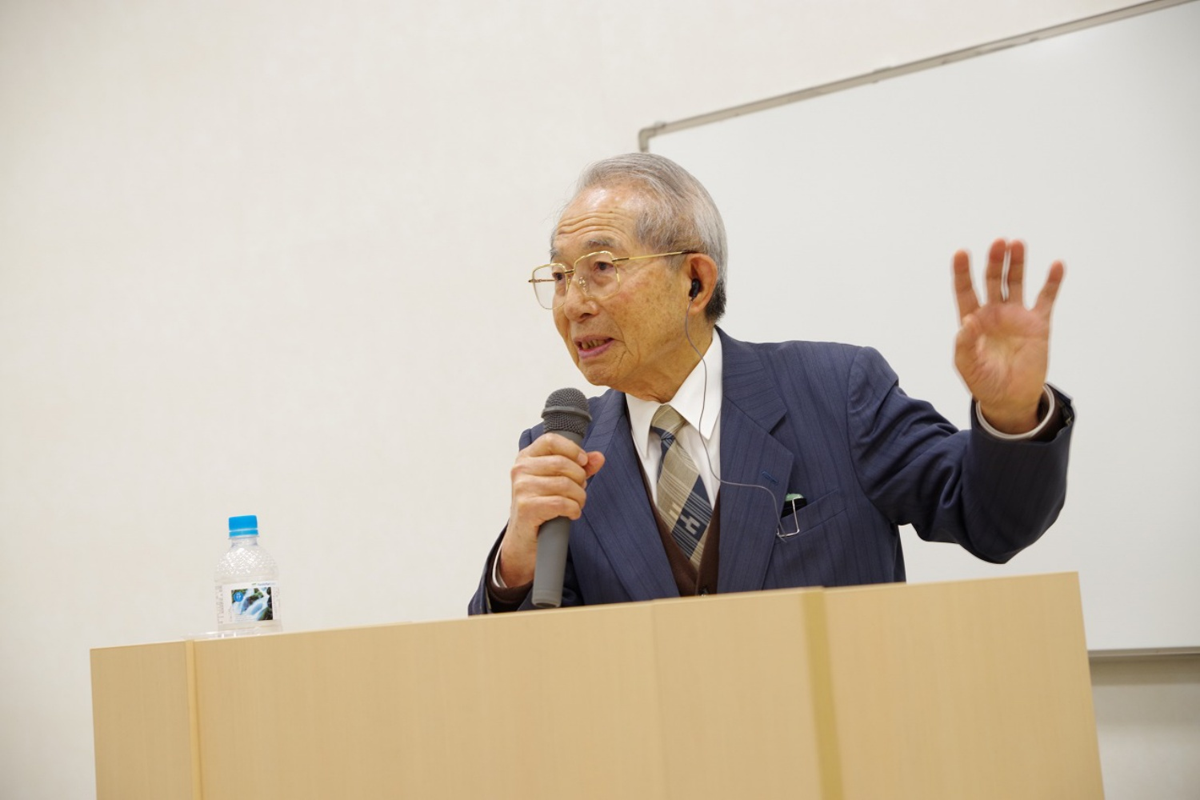
「沖縄戦の証言」 古堅実吉さん
（元鉄血勤皇隊員・1990～2000年沖縄選挙区選出衆議院議員）
沖縄師範学校に入ったばかりの15歳だった古堅さんは、軍令により召集され「鉄血勤皇師範隊」となり、目の前で寄宿舎同室の先輩や、同期の友人が戦 死するという経験をされました。
激戦の末に大打撃を受け、首里から南部へと負傷した仲間を担ぎながら逃げる際、亡くなった母 親の上を這い回る乳飲み子と出会い、そのままに見過ごして行かざるをえなかったことが、いつま でも脳裏に焼き付いていると話されました。 師範隊に解散命令が出たとき、校長から「これから沖縄を背負っていくのは君たちだ。死ぬな」 と言われたそうです。軍国少年だった当時は、それが理解できなかったといいます。「軍隊と基地に頼って戦争の道に進んでは平和も命も守ることはできない。憲法前文と9条の理念は沖縄戦の最大の教訓」

Slide 21
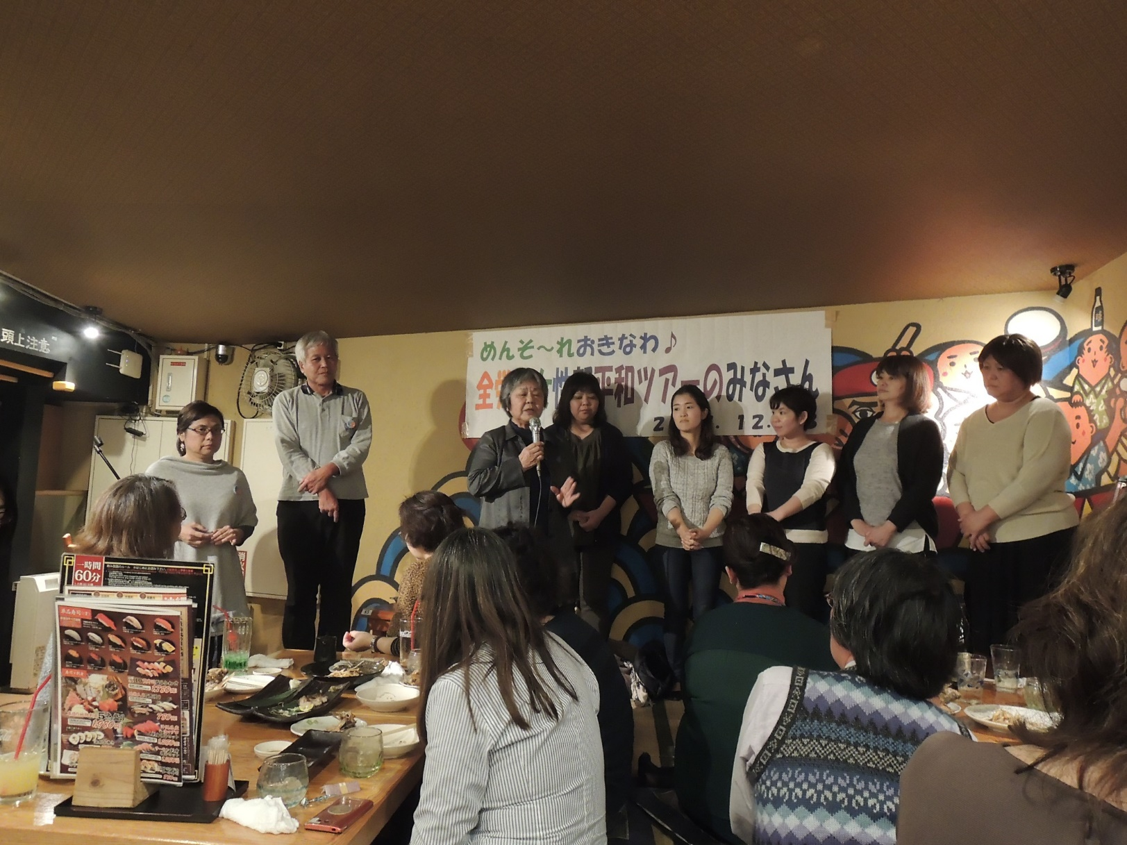
沖縄県労連女性部のみなさんと交流
本土と沖縄とまだ温度差があると思います。真実が伝わっていないと感じています。多くの人に沖縄に来てもらって、地元に帰って、沖縄の今を伝えてもらいたい。

Slide 22
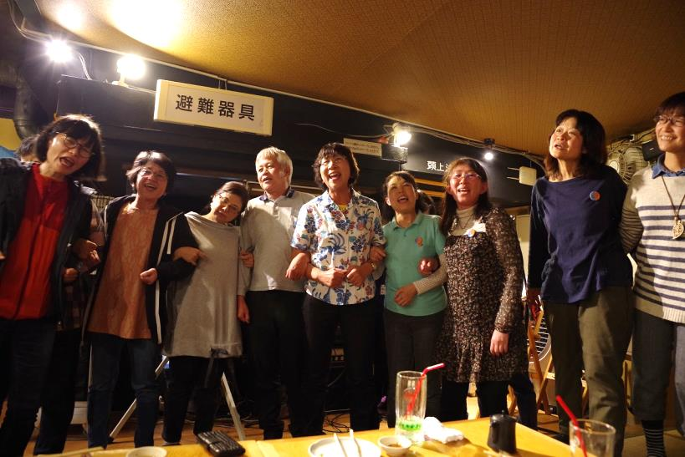
♪沖縄を返せin居酒屋

Slide 23
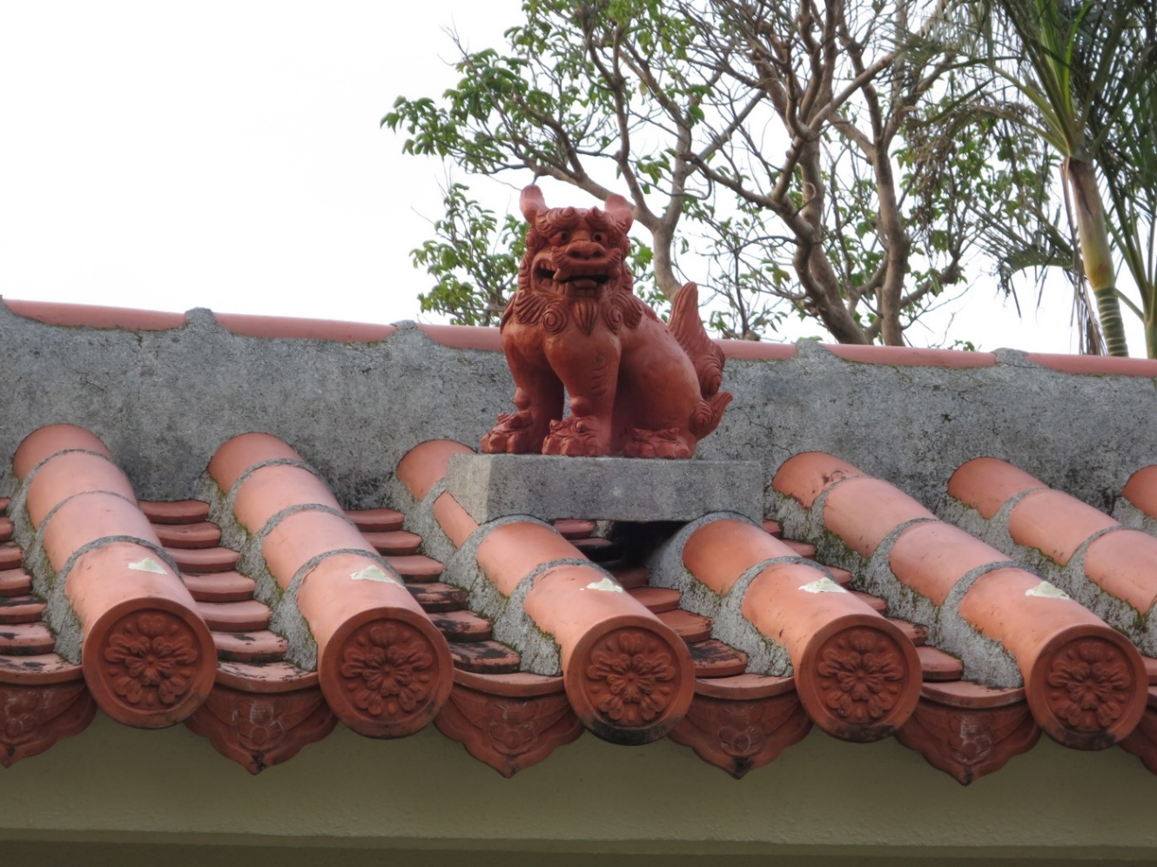
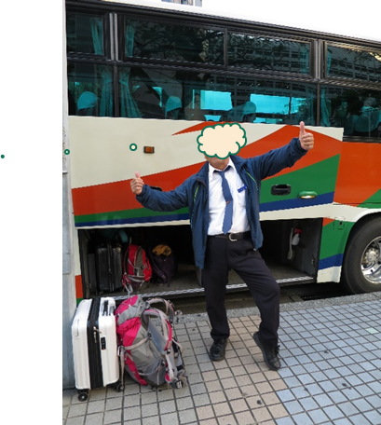
2日目
2017年12月24日
超ハード
7時 県庁前出発
9時30分 東村高江ゲート前 座り込み激励と学習会
・たたかいのこれまでと現状を伊佐育子さん（高江
住民の会）に聴く
12時 瀬嵩・灯台跡
・オスプレイ墜落現場を含む大浦湾全体を眺望
12時50分 辺野古埋め立て工事現場視察
・平和丸乗船45分 3班に分かれ交代で昼食
15時40分 沖縄統一連事務所
名護市長選挙 稲嶺ススム 必勝！学習会
・「名護の現状とたたかい」
上野郁子さん（名護平和委員会事務局長）
16時30分 キャンプシュワブゲート前テント
17時20分 うるま市米軍属暴行殺人事件遺体遺棄現場
・慰霊・献花
18時40分 道の駅「かでな」（嘉手納基地眺望）
3日間お世話になった運転手さん。2日目は1日で300キロを走破。
顔出しＮＧなので…靄かかってます。ありがとうございました。

Slide 24
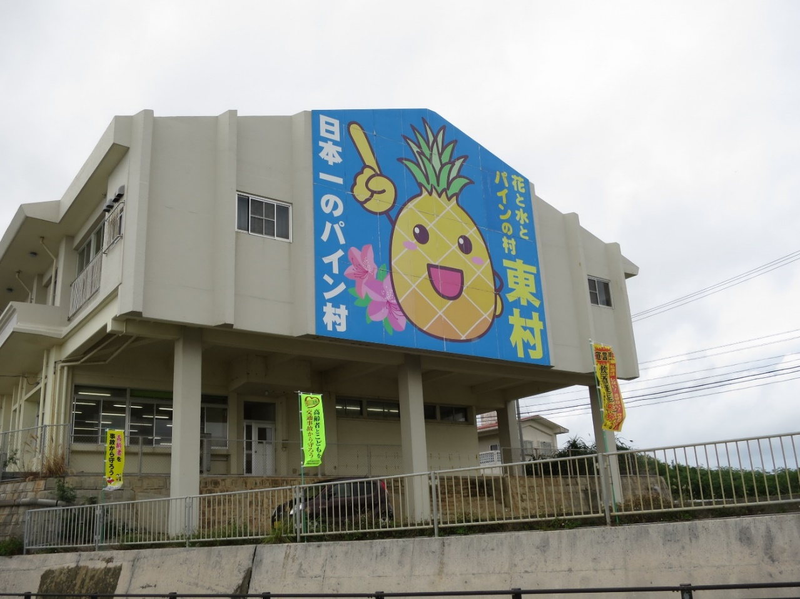
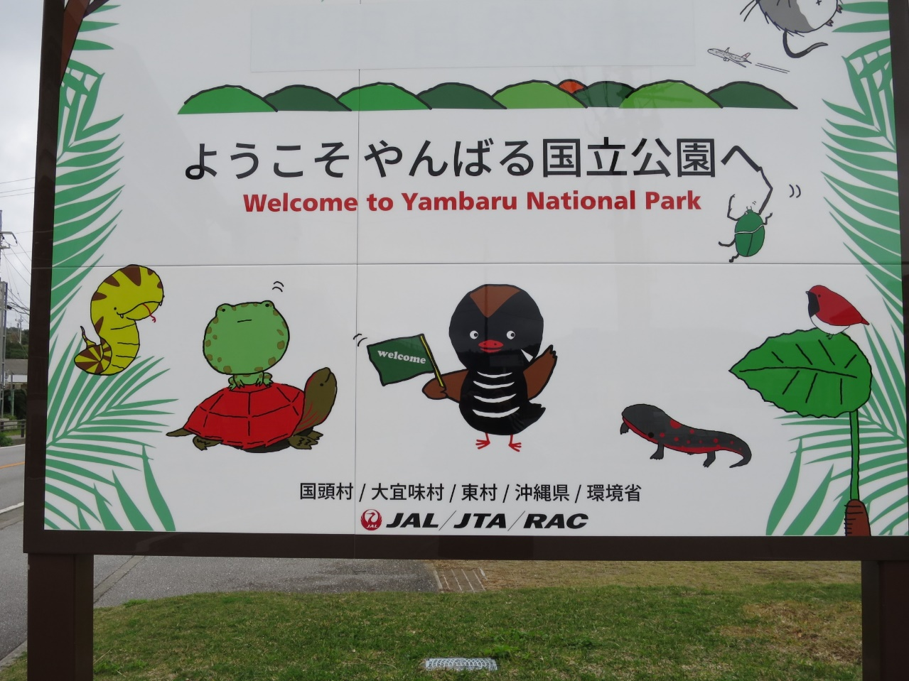
国立公園に米軍のジャングル演習場・ヘリパッドが

Slide 25
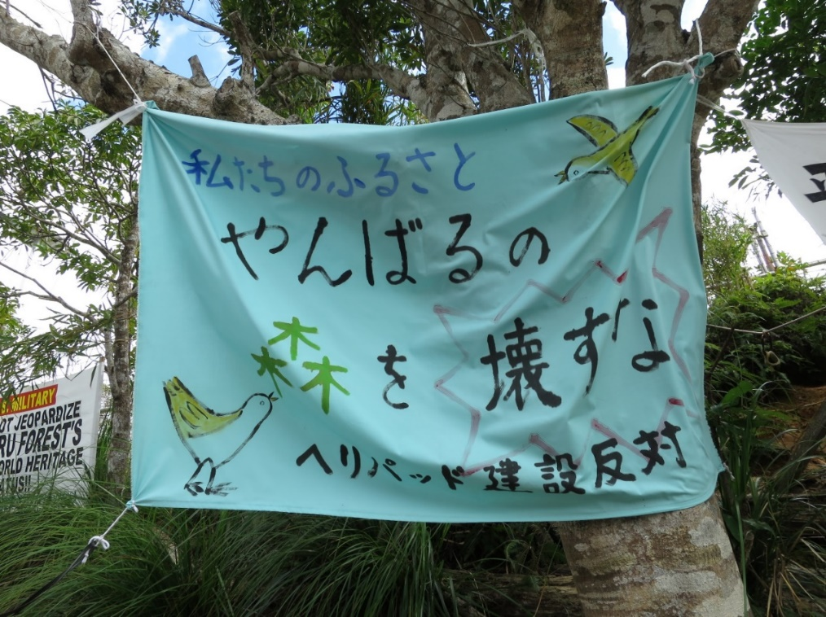
高江ヘリパッド
東村高江は、沖縄県の北部のヤンバルとよばれる亜熱帯森林の中にある、住民約160人が暮らす集落です。この集落を囲むように米軍は、2007年から6か所のヘリパッド（オスプレイパッド建設）を強行し、2016年12月に突貫工事で6つ目のヘリパッドを不完全ながら完成させてしまいました。
昼夜を問わず住民の頭上を頻繁に行き来する米軍ヘリやオスプレイの騒音や低周波による被害に、住民の暮らしと命が脅かされています。10月11日には、民間の牧草地に米軍のヘリコプターが不時着、炎上するという事故が起きています。高江の住民を中心に、安全・安心のくらしを取り戻すための、非暴力の抗議活動が続いています。
ヤンバルの森とヘリパッド
世界的にも希少な自然の亜熱帯林の環境が残る。4000種を超える野生動物の生息地。ヤンバル固有種はヤンバルクイナ、ノグチゲラなど植物が12種・動物が11種記録され、絶滅危惧種が数多く生息している。このヤンバルの森に50年以上も7800ヘクタールを占める広大な米軍の北部演習場が居座っている。この縮小の交換条件としてヘリパッド建設、上陸訓練場の提供が決められた。負担軽減ではなく基地の機能強化である。

Slide 26
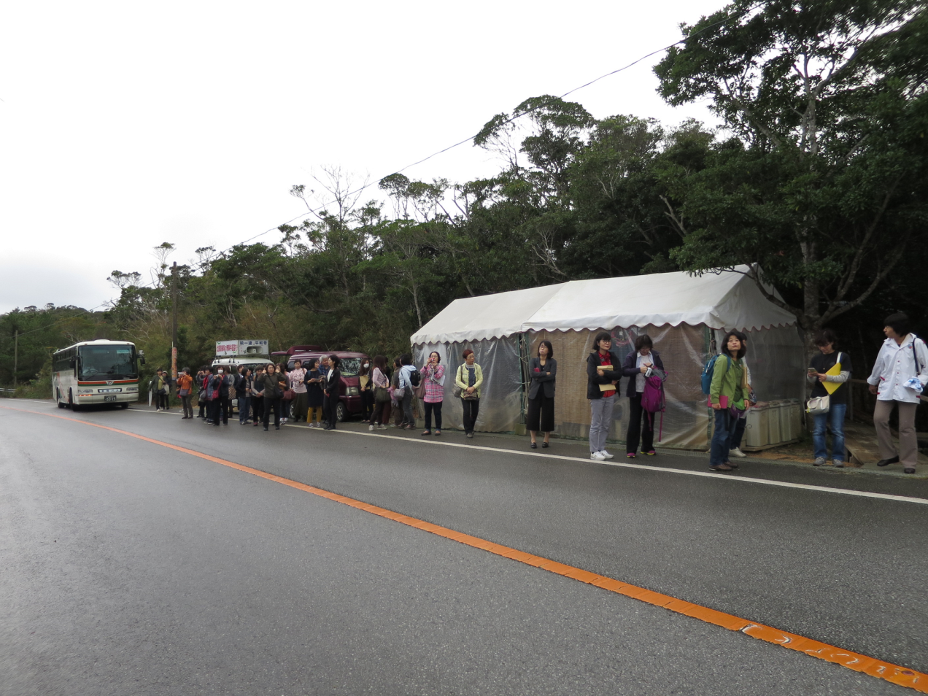
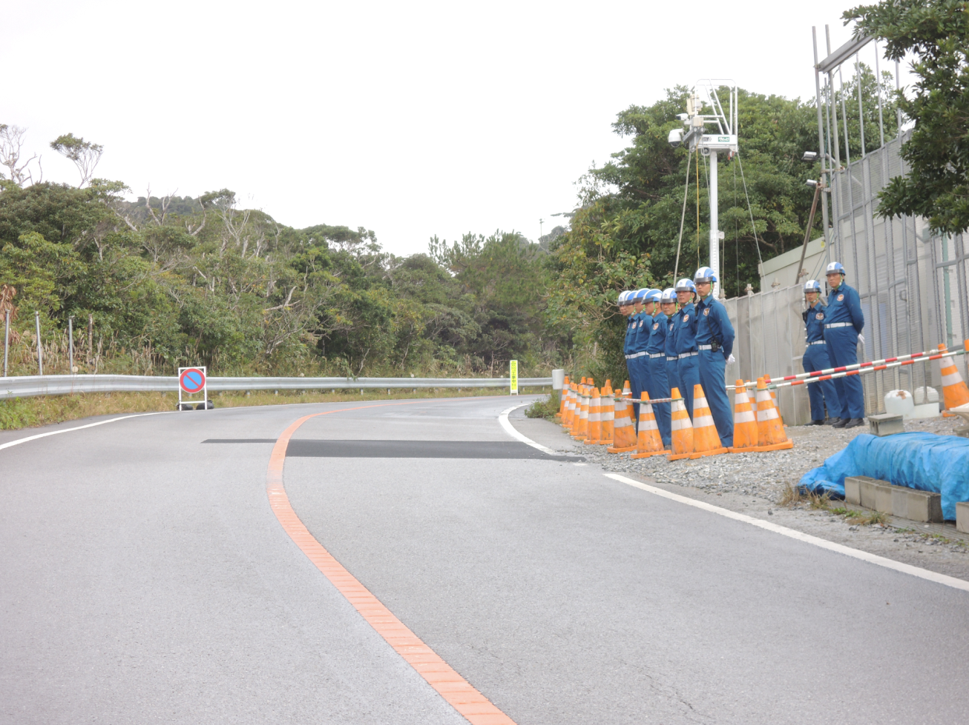
「ヘリパッドいらない」住民の会の座り込み
テントに対峙する建設地ゲートの警備員

Slide 27
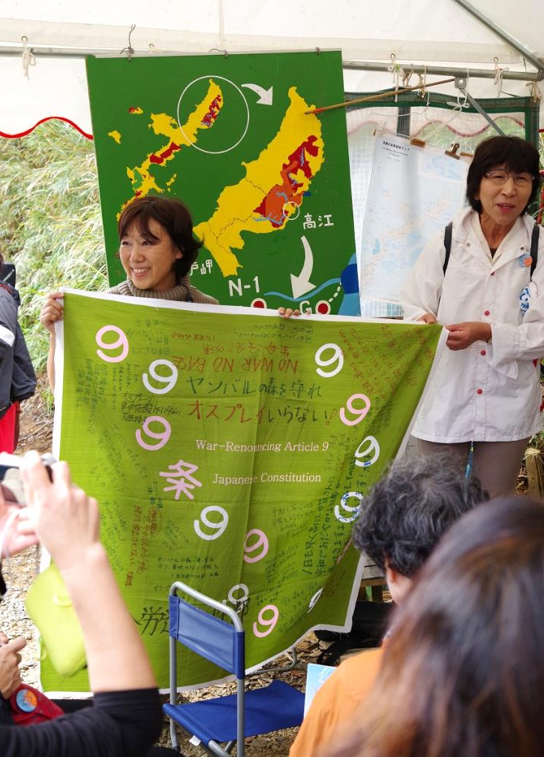
東村高江ゲート前 座り込み激励と学習会
たたかいのこれまでと現状
伊佐育子さん（高江住民の会）に聴く
2日目は朝7時に県庁前を出発し、一路東村高江N-1ゲート前のテントへ。「高江住民の会」の伊佐育子さんからお話を聴きました。
世界的にも豊かで希少な生態系が育まれている沖縄北部の「やんばる」の森に、自然とともに暮らしていた住民たち。米軍北部訓練場の返還のかわりに、わざわざ住民がいる地域に6つのヘリパットを新しく作られるということで、「ブロッコリーの森を守る会」（高江の森は木の姿がモコモコしていて、まるでブロッコリーのよう）が結成され、座り込みで抗議を行いましたが、住民のうち農家がほとんどなので、座り込みを続けていると生活ができなくなると、いったん「ブロッコリーの森を守る会」は解散。
それでも、オスプレイが来るかもしれない、どんなルートを飛ぶかもわからない。おまけに沖縄県民の水がめとなっている水源地がすぐそばにある。不安でたまらない仲間たちが集まって、広く県民や日本全体に知らせていくにはどうすればいいのか悩み、辺野古で座り込み行動をしている先輩たちに相談しに行ったそうです。
その時の回答が「非暴力で座っておきなさい」ということだけでした。
テントの中で、日影で座っていてもいい。こんな行動でいいんだ…。
なかまたち全員、朝から夜までテントで過ごしていました。子どもたちの服を洗濯して、ゲート前に干すような日常風景もあったそうです。

Slide 28
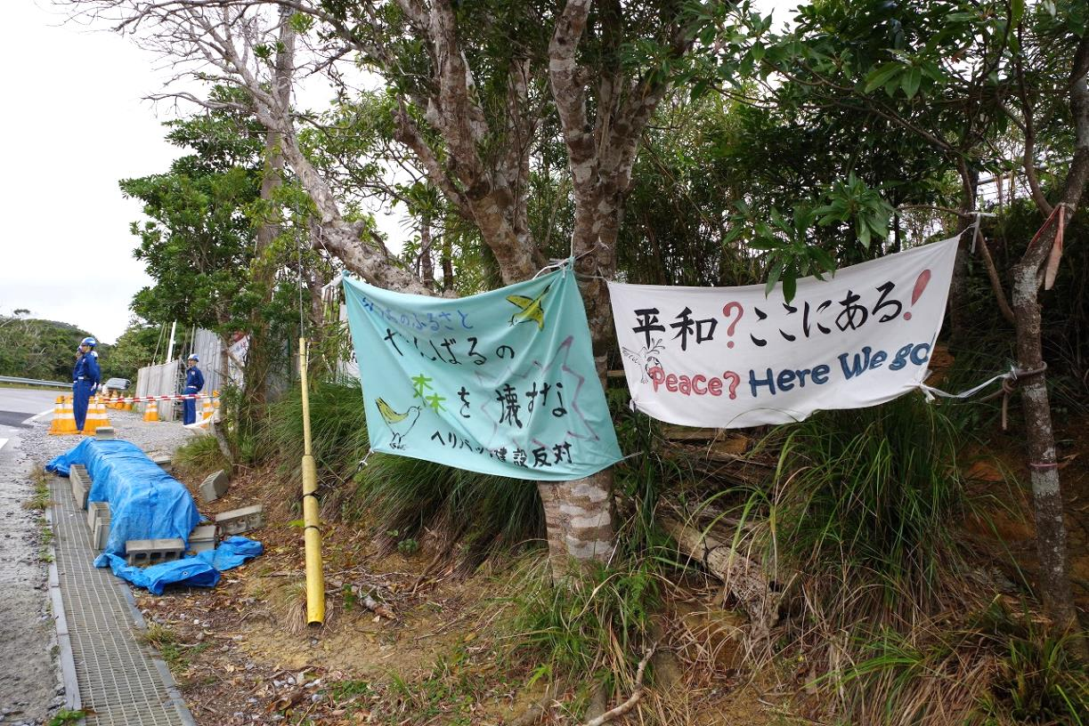
高江の座り込み行動が全国に「ヘリパット建設反対」への賛同の輪を広げ、支援が広がりました。それに危機感を持った国は、座り込みをしている15人（その中には8歳の子どもまで含む）に対して通行妨害禁止で訴訟を起こしました。「高江ヘリパット建設を阻止されたら日米関係が悪くなるから、そこに住んでいる住民は日米安保のために犠牲になりなさい」と言われていると感じたと伊佐さんは言います。
15人訴えられた中で、一人が高裁で通行防害禁止と判断が下され、上告するも最高裁は棄却。ゲートの前に立ってはいけないという命令まで出されてしまいました。その方が伊佐育子さんのパートナー、伊佐真一さんです。
去年の参議院選挙投開票日の翌日早朝、ぬきうちのように沖縄防衛局がヘリパット建設工事を始め、周辺道路を封鎖し、全国各地から機動隊を動員しました。道路が封鎖されているから、テントに支援の人たちは行くことができない。やっと観光バス3台が到着した！ なかまたちだ！ と思ったら、バスから降りてきたのは約100人のアルソックの警備員だったという落胆。
座り込みをしている人たちを排除する機動隊の目は狂気をおびていたそうです。車に紐をくくりつけて車上から降ろされないようにしていた人を、紐をはずすことなく力ずくで引っ張り下ろそうとして危ない状態になってもお構いなしだったとのこと。救急車3台が出動することとなり、東村にあるすべてがテント前に集結することになり、これ以上は村全体の安全も脅かすことになると、抗議をやむなく中止しました。

Slide 29
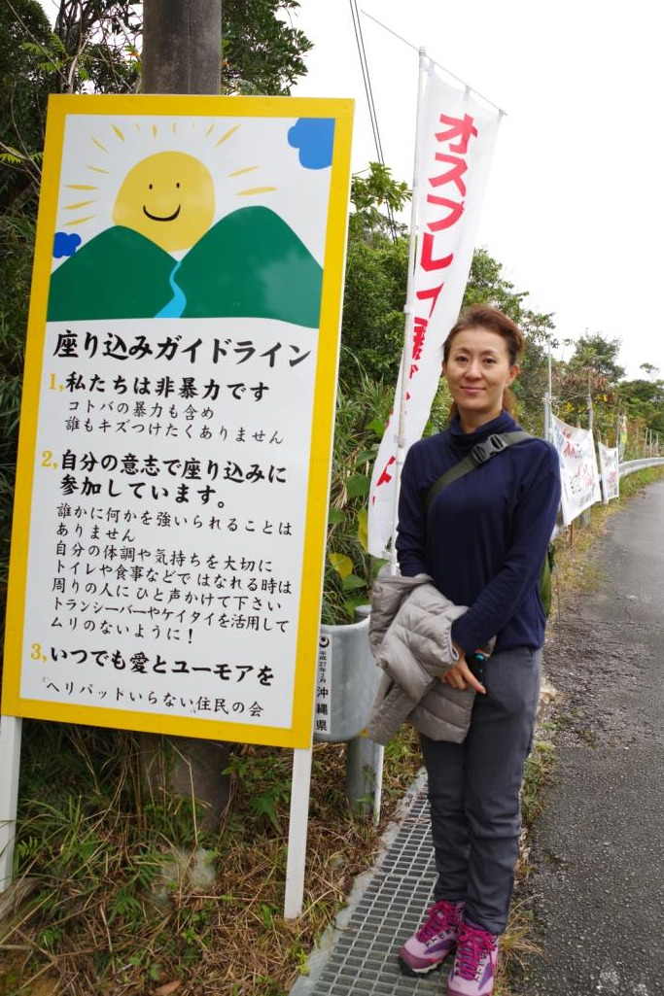
今はテントも当番を一人置くだけで大丈夫な状態になりました。
しかしヘリパットが使用され、低空で飛行し、生活の地に爆音が響き渡ります。先日、CH53型ヘリが墜落し、約1時間燃え続けたそうです。牧草地となっている墜落現場の所有者は、一歩間違えば自分もまきこまれていたとのこと。
「生活を守るたたかいはこれからだ」と伊佐さんは言います。オスプレイが離発着するとき、エンジンから200℃を超える爆風が出るそうで、すでに周りの芝は燃え、枯れているとのこと。ブロッコリーの森は雨季にたっぷりと水を貯えるのですが、その樹木にも影響が出始めています。
このやんばるの森を世界自然遺産に登録申請をしている日本政府が、その自然に対してとっている態度は矛盾するもの。ただ米軍を守り、地域住民を苦しめているだけ。
高江で起きている事実を広めながら、米軍基地返還を求めるたたかいをあきらめないこと、そしてもっと広めてほしいとの訴えが静かな森に響きました。
写真は24日の当番だった横山さん。那覇市在住です。
お仕事をしている関係で、他の方を含めて3人交代で日曜日を担当しているそうです。
一人当番だと、突然の訪問にトイレに行けなかったり、昼食をとる時間もとれないことがあるのが悩みかな？ と話されていました。
テントに当番がいる時間は、平日は8時～17時、土日は9時～17時です。
（テント携帯連絡先：090-9789-6396 当番がいる時間帯の対応になります）

Slide 30
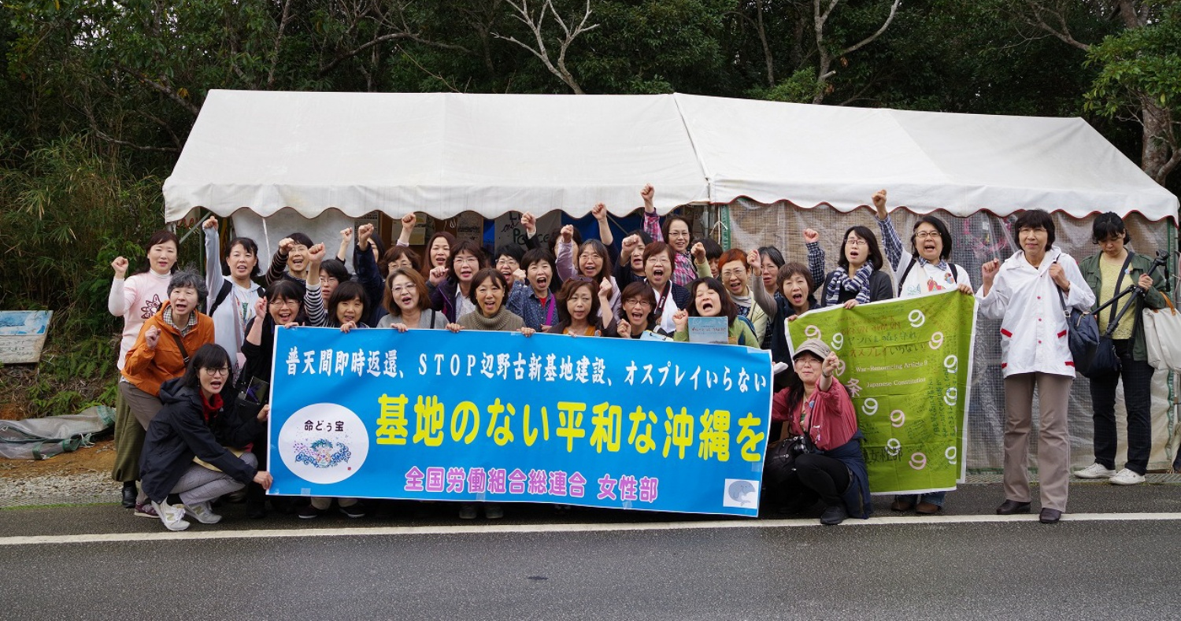
アメリカはやんばるの森から
出ていけ！！

Slide 31
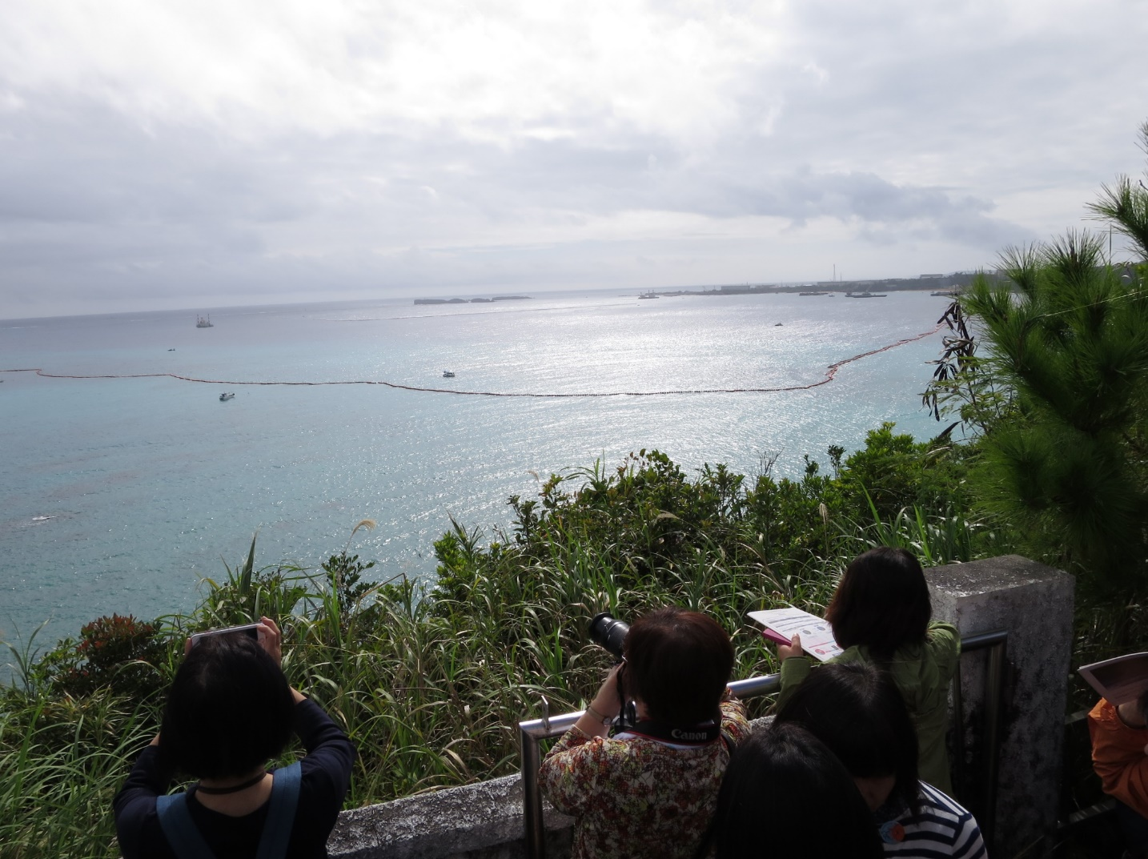
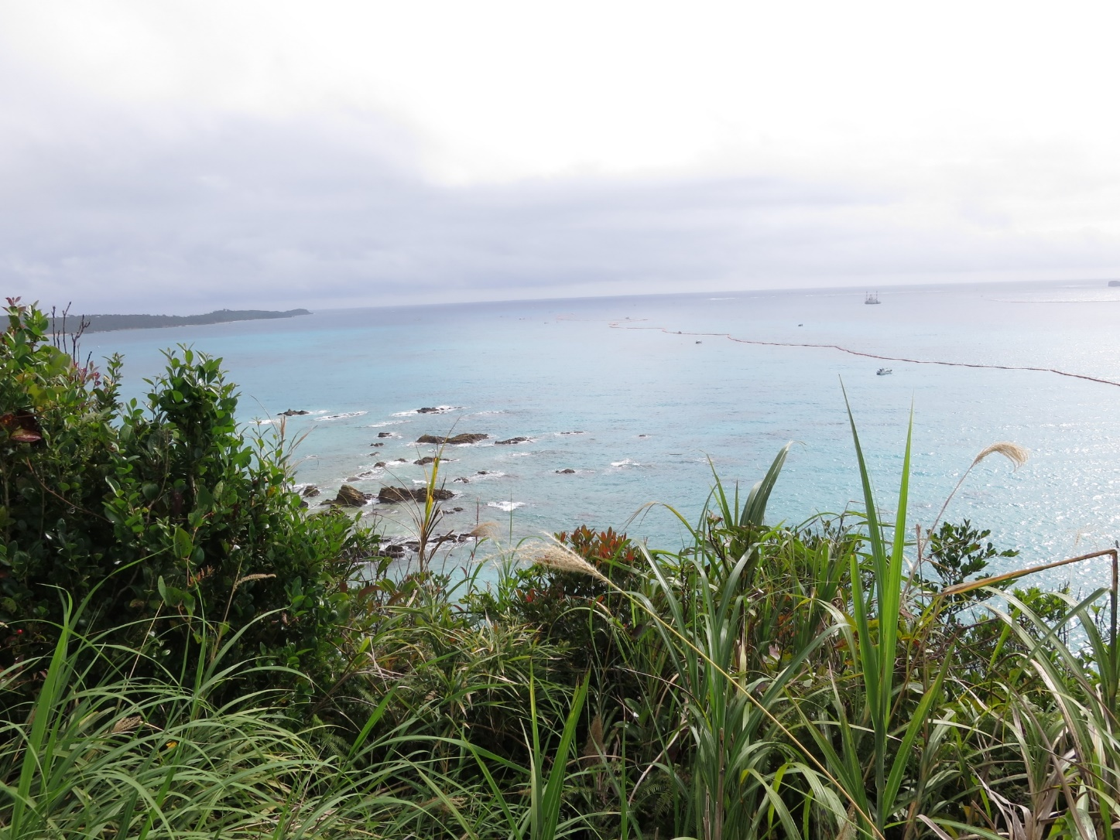
2016年12月 嘉手納基地を離陸したオスプレイが墜落した海岸。（不時着とか言ってるけど、機体は大破。この写真では見えないが、海岸のすぐそばには民家も）
瀬嵩の浜・灯台跡（オスプレイ墜落現場を含む大浦湾全体を眺望）
工事範囲を示すブイ

Slide 32
辺野古・大浦湾周辺の海域は、ジュゴンをはじめとする絶滅危惧種262種を含む5,800種以上の生物が確認され、生物種の数は国内の世界自然遺産地域を上回る。
また、5,800種のうち、約1,300種は分類されていない生物であり、多くは新種の可能性がある。新基地建設は、貴重な生物多様性を失わせ、これらかけがえのない生物の存在をおびやかすもの。
左は沖縄県発行「沖縄から伝えたい。米軍基地の話。」から

Slide 33
辺野古新基地建設事業
基地施設面積は205㏊。
滑走路は最長1800ｍ。
海面から10ｍの高さに建設。
普天間飛行場の代替と言われているが、現在の普天間飛行場にはない機能として、航空機への弾薬積み下ろし施設、ヘリ運搬用大型船接岸のための護岸、航空機用燃料運搬タンカー接岸のための桟橋などを設置予定。単なる代替ではなく基地機能の強化が目的。
岬からは埋め立て用土砂が採取され、作業ヤード設置のため、浜が消滅。土砂採取場には琉球王朝の遺跡もあり、自然や文化財が破壊される。
右は沖縄県発行「沖縄から伝えたい。米軍基地の話。」から

Slide 34
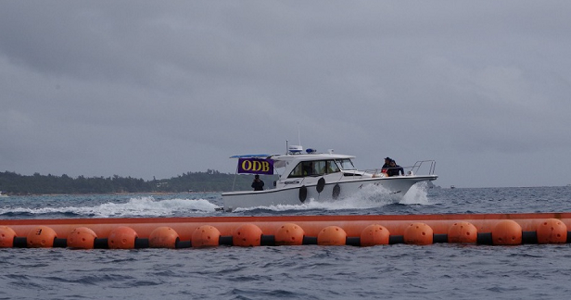
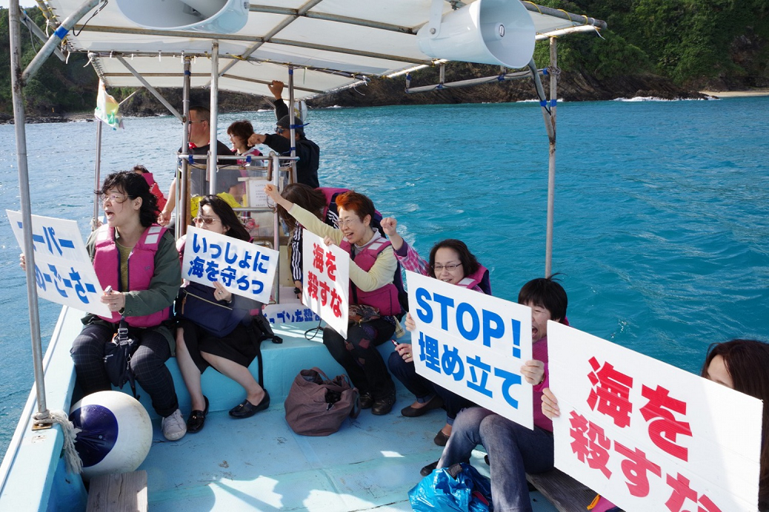
平和丸に乗船
辺野古埋め立て工事現場視察

Slide 35
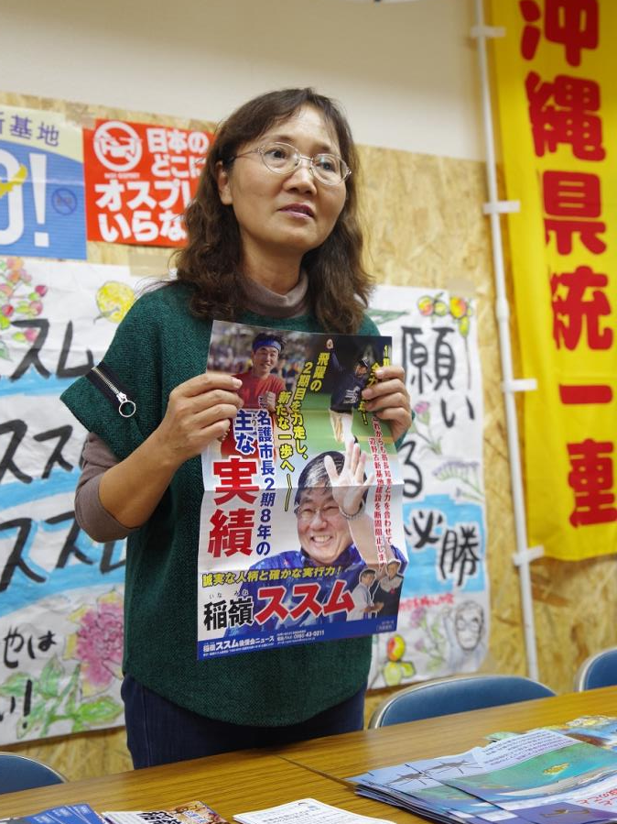
沖縄統一連事務所 名護市長選挙激励と学習会
「名護の現状とたたかい」 上野郁子さん（名護平和委員会事務局長）
名護市は今、市長選挙のまっただ中。2月4日に投開票です。名護市長選挙の情勢について、名護統一連でたたかう上野郁子さんにお話しいただきました。
1997年、名護市で米軍ヘリポート基地建設に対する住民投票が行われました。当時、教員をしていた上野さんは、住民投票に行くよう呼びかける運動をしていると、「あんたたち公務員はめぐまれているからそんなことができる」と追い返されることもしばしばあったそうです。それでも、家の中から子どもが飛び出してきて、「おっかぁ、戦争がはじまったら、あかんやろ！」とさけんだ出来事があり、明日の糧のために基地反対と言えない人たちに代わってでも頑張らなければと思ったそうです。
稲嶺ススムさんが名護市長になって、政府は即座に「基地再編交付金」の0円回答をしました。「基地で経済が潤う」と一般的に言われていますが、交付金がゼロになっても、稲嶺市長は公約どおりに学校のトイレを改築し、クーラーの設置をすることができました。経済的にいきづまるということがなかったのは何故か。
改築ひとつをとっても、大手に一括して任すのではなく、市内の業者に依頼して仕事と収入が増えるようにしました。給食も地産地消で作り、地元産業を支えました。次年度予算を必ず公開し、たてわりで予算要求を提出させて割り振るのではなく、それぞれの課で必要な事業のプレゼンをさせて決めるという方法にしました。市役所の現場では整えなければならない書類が増えて大変になり、不満も出たことがあるそうですが、それでも頑固に公約を守り通して、知恵と努力の予算編成をした結果なのです。
辺野古新基地建設の問題で、沖縄県下の自治体の力関係は厳しい状況です。稲嶺さんは、名護市は地元であることとともに、翁長知事をひとりにしてはいけないという思いがあるそうです。
基地建設推進派はとにかく稲嶺市政をつぶそうと、躍起になっています。嘘をばらまき、大金を使って攻撃をかけてきます。負けてはいられません。

Slide 36
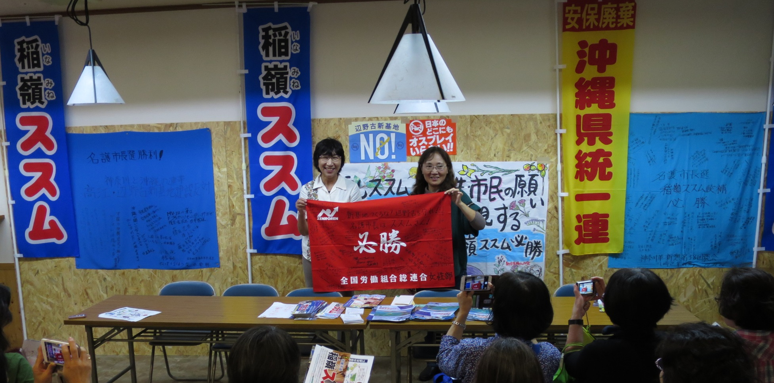
稲嶺ススム 必勝！
このパンフレット（辺野古新基地建設の問題点や、大浦湾の自然について書かれています）は名護市の「ふるさと納税」で作られました。納税してくださった全国の方へのお礼として、無料で配布しています。
民主主義から平和はうまれる

Slide 37
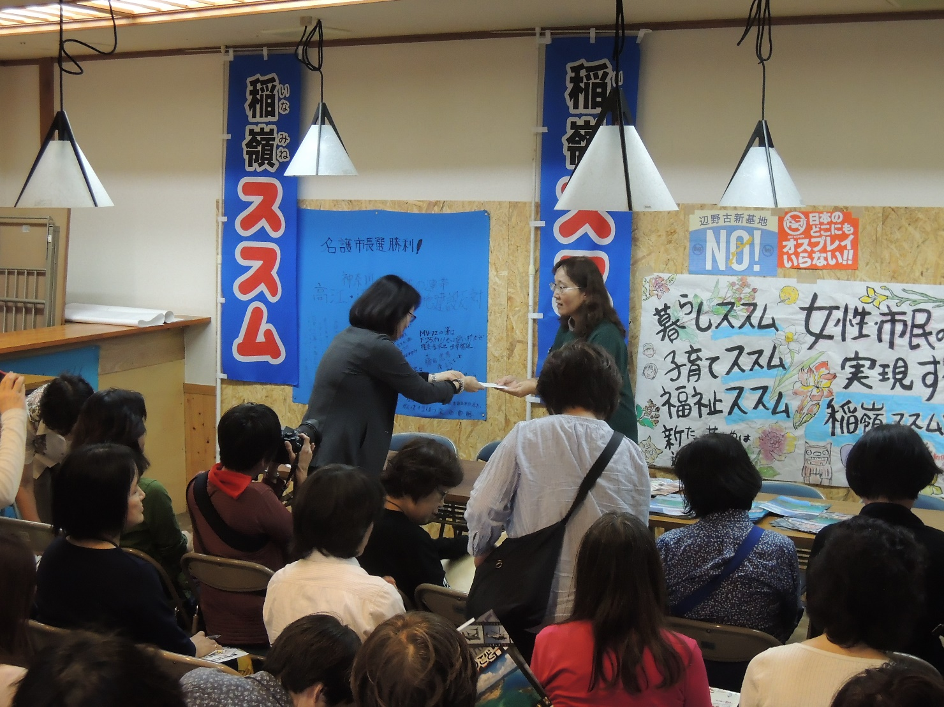
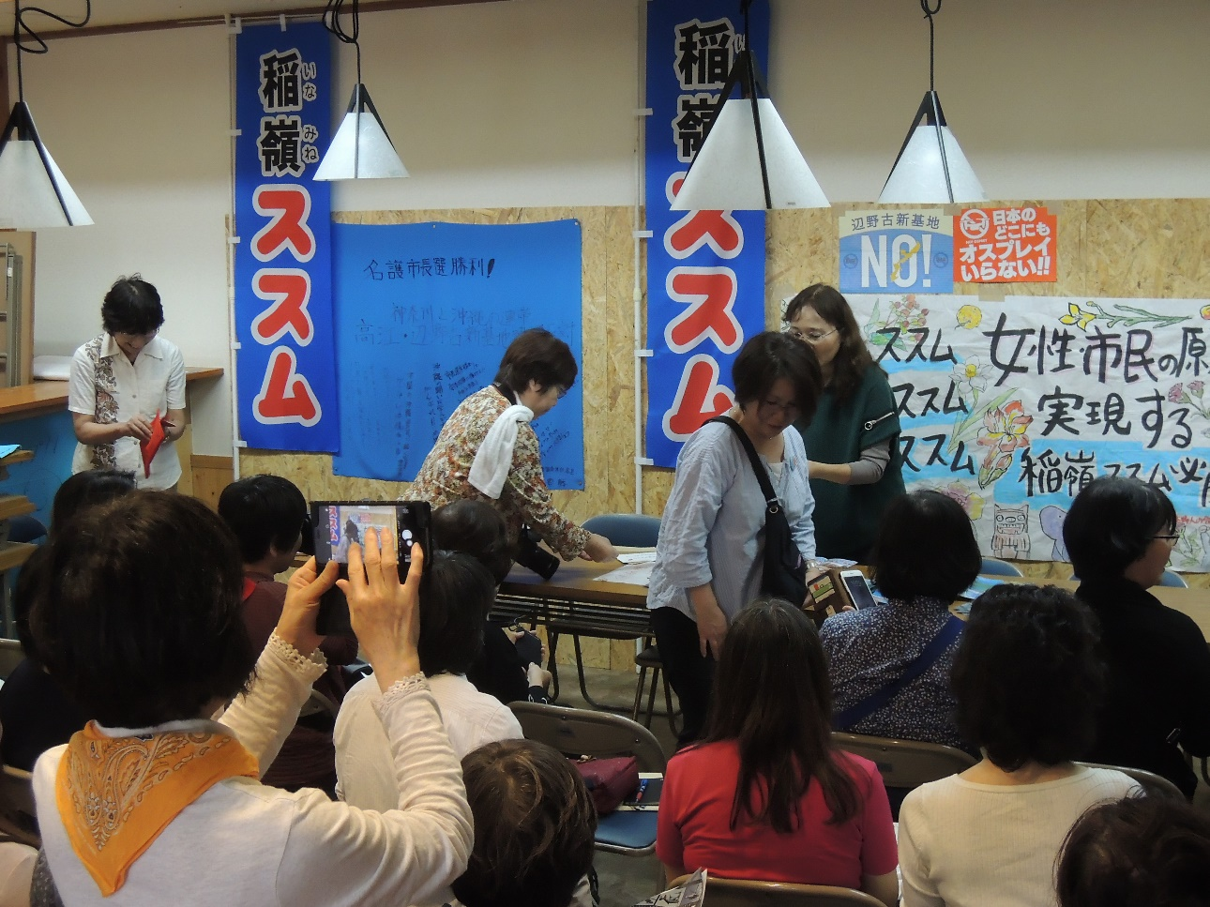
参加者は稲嶺必勝のために託されたカンパを手渡す

Slide 38
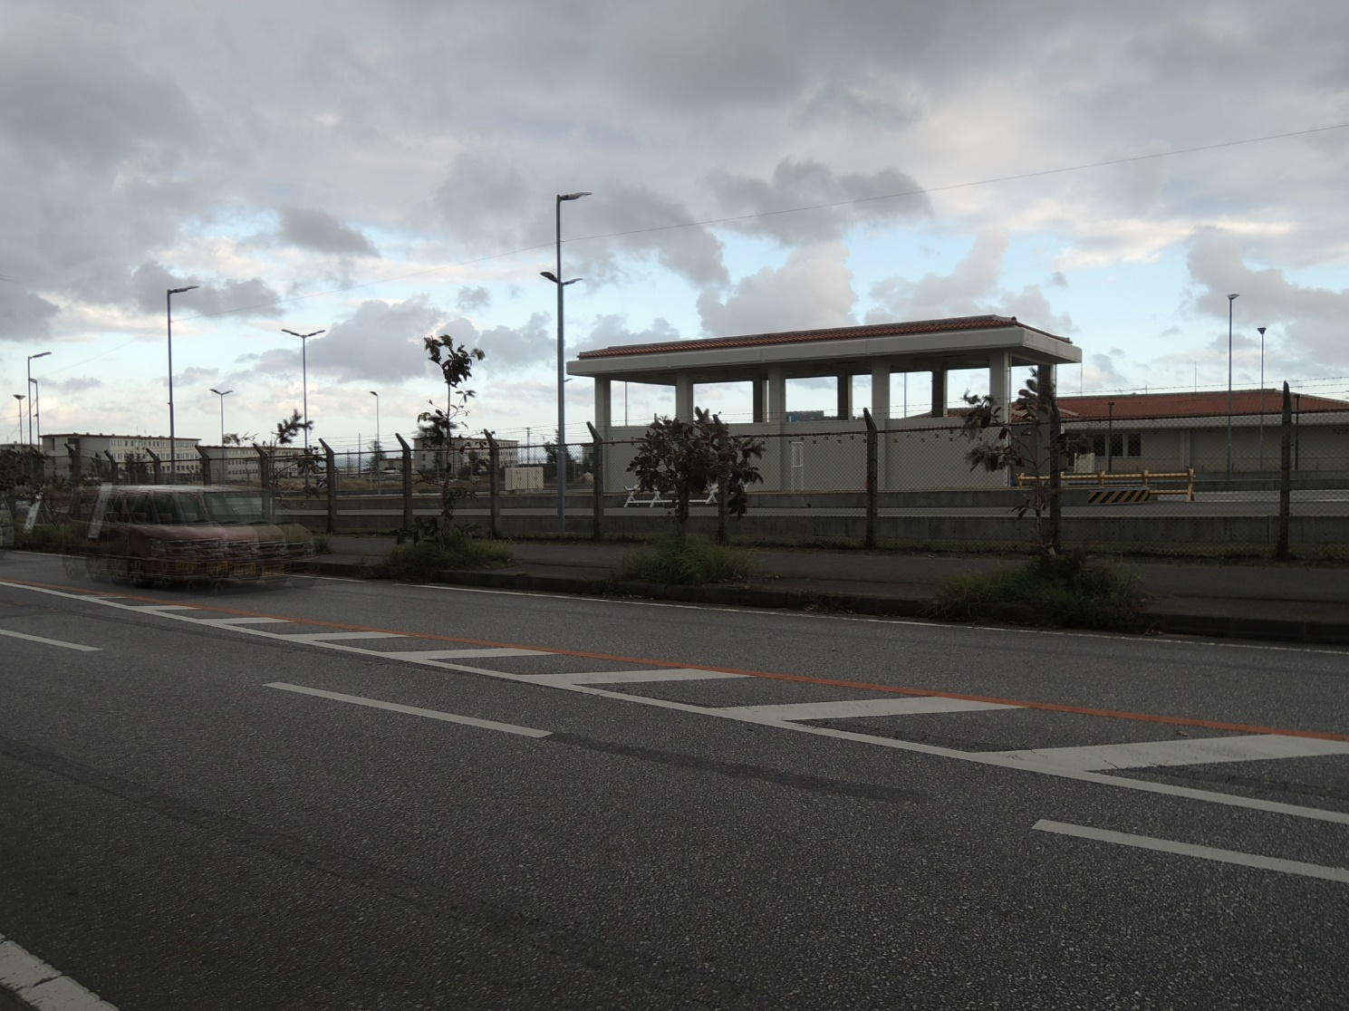
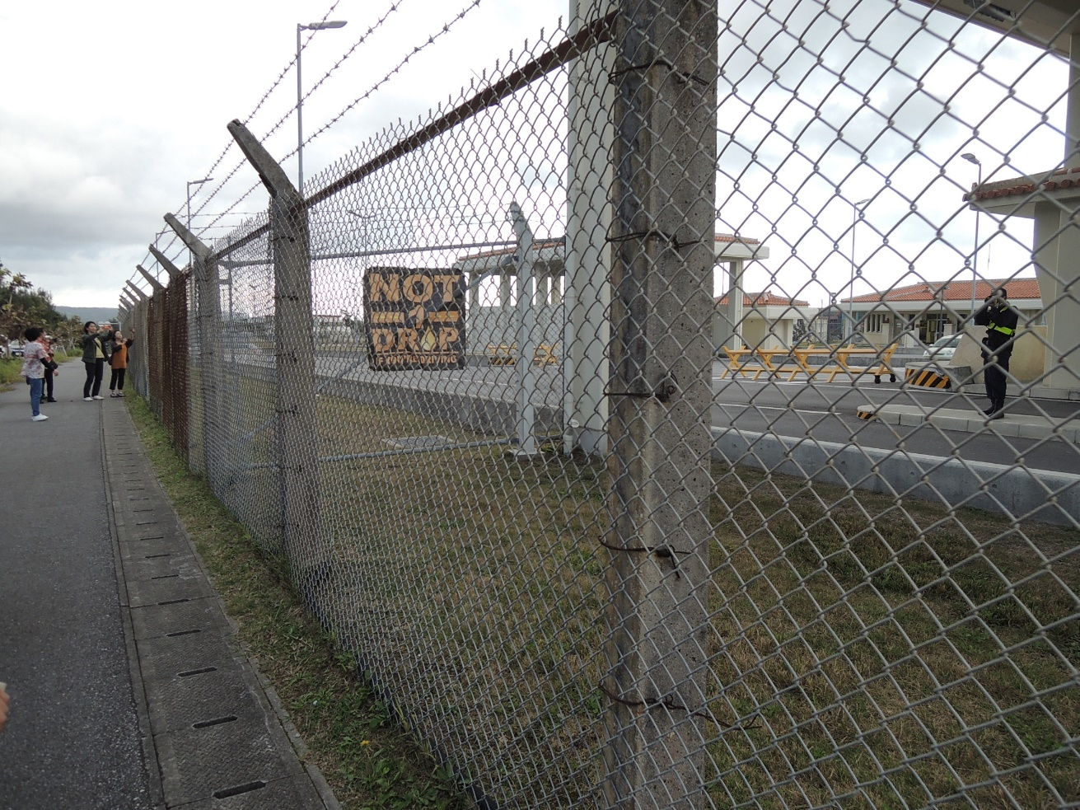
キャンプ・シュワブのゲート前

Slide 39
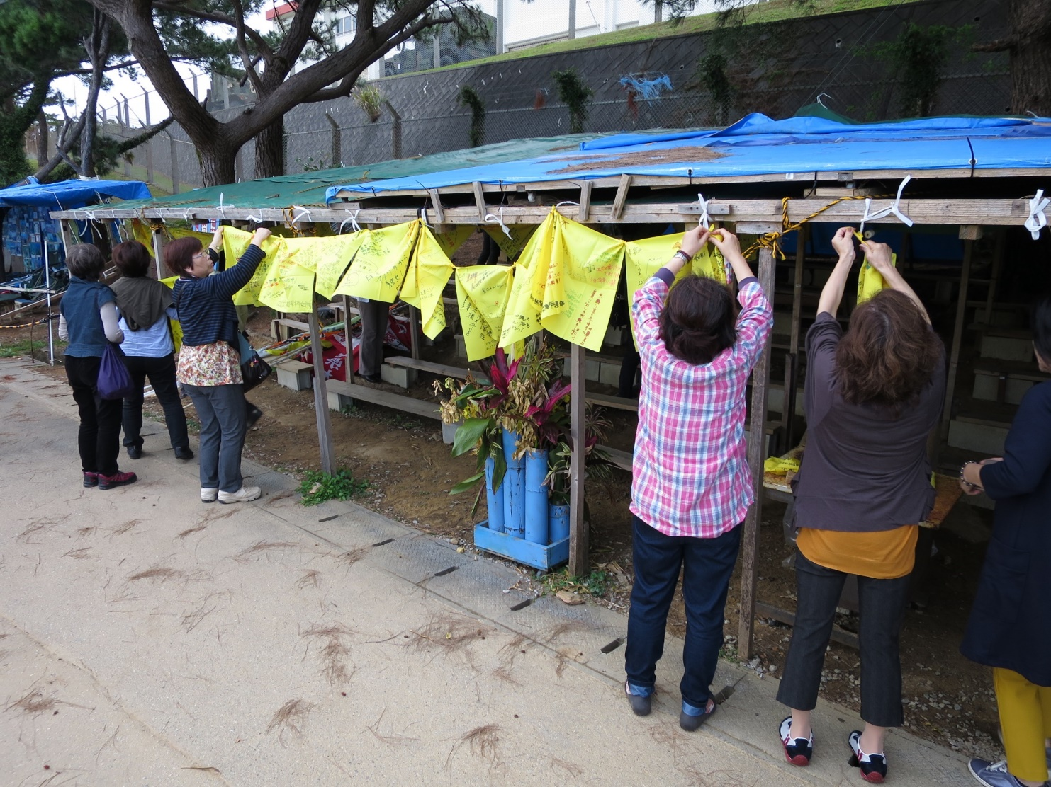
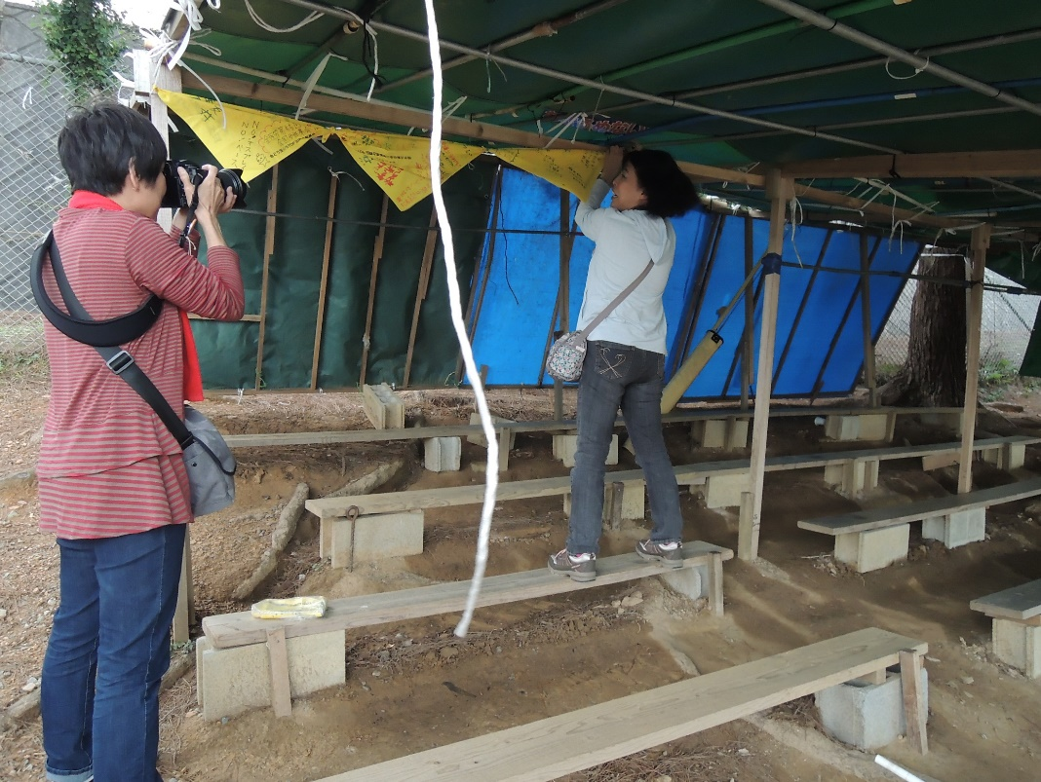
ゲート前
辺野古新基地建設反対座り込みテント

Slide 40
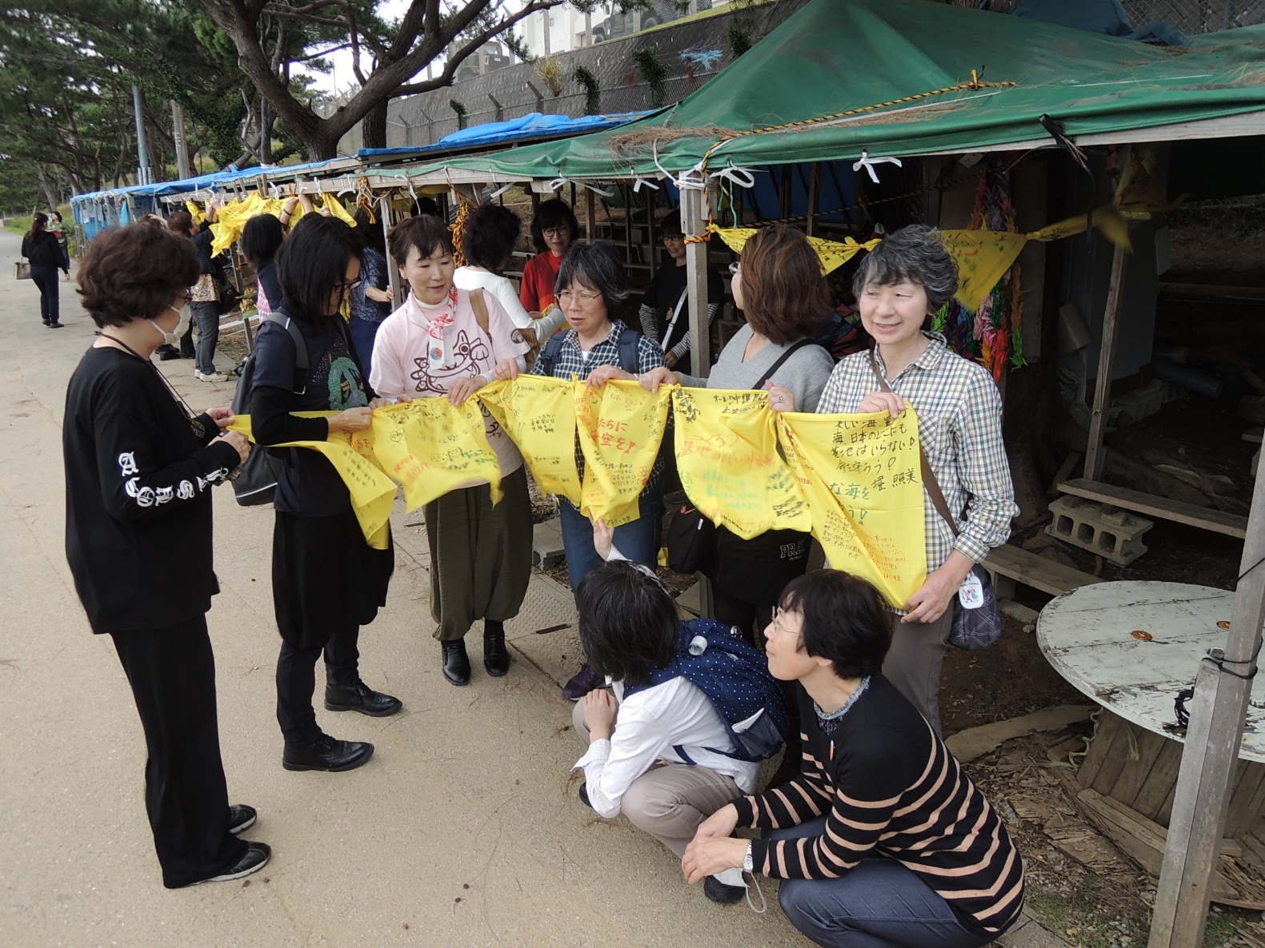
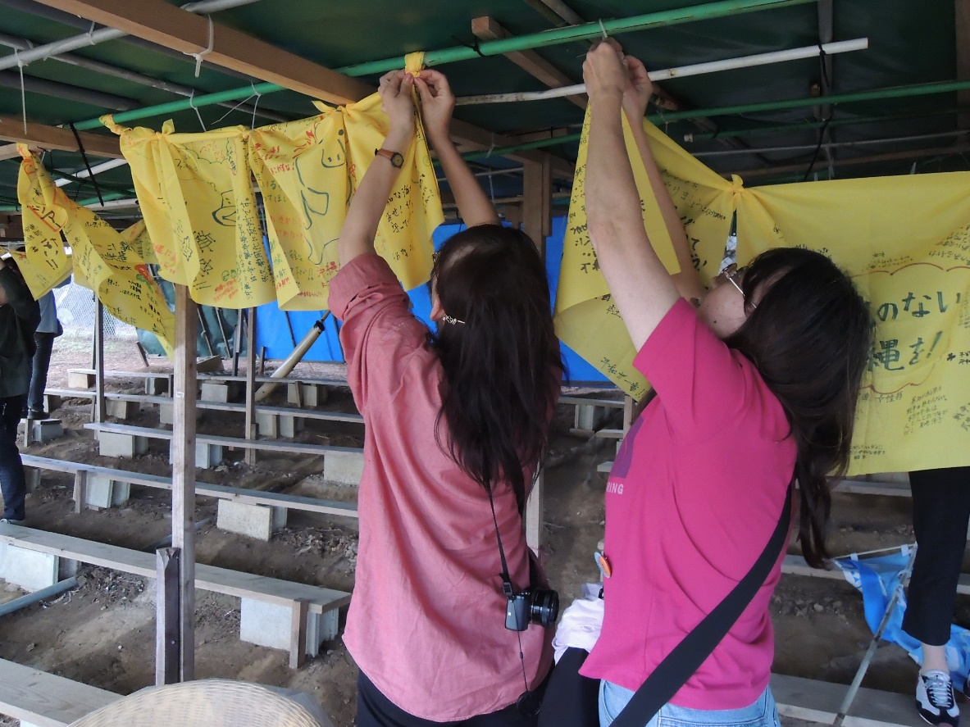
仲間の声が託された
黄色い布をテントに

Slide 41
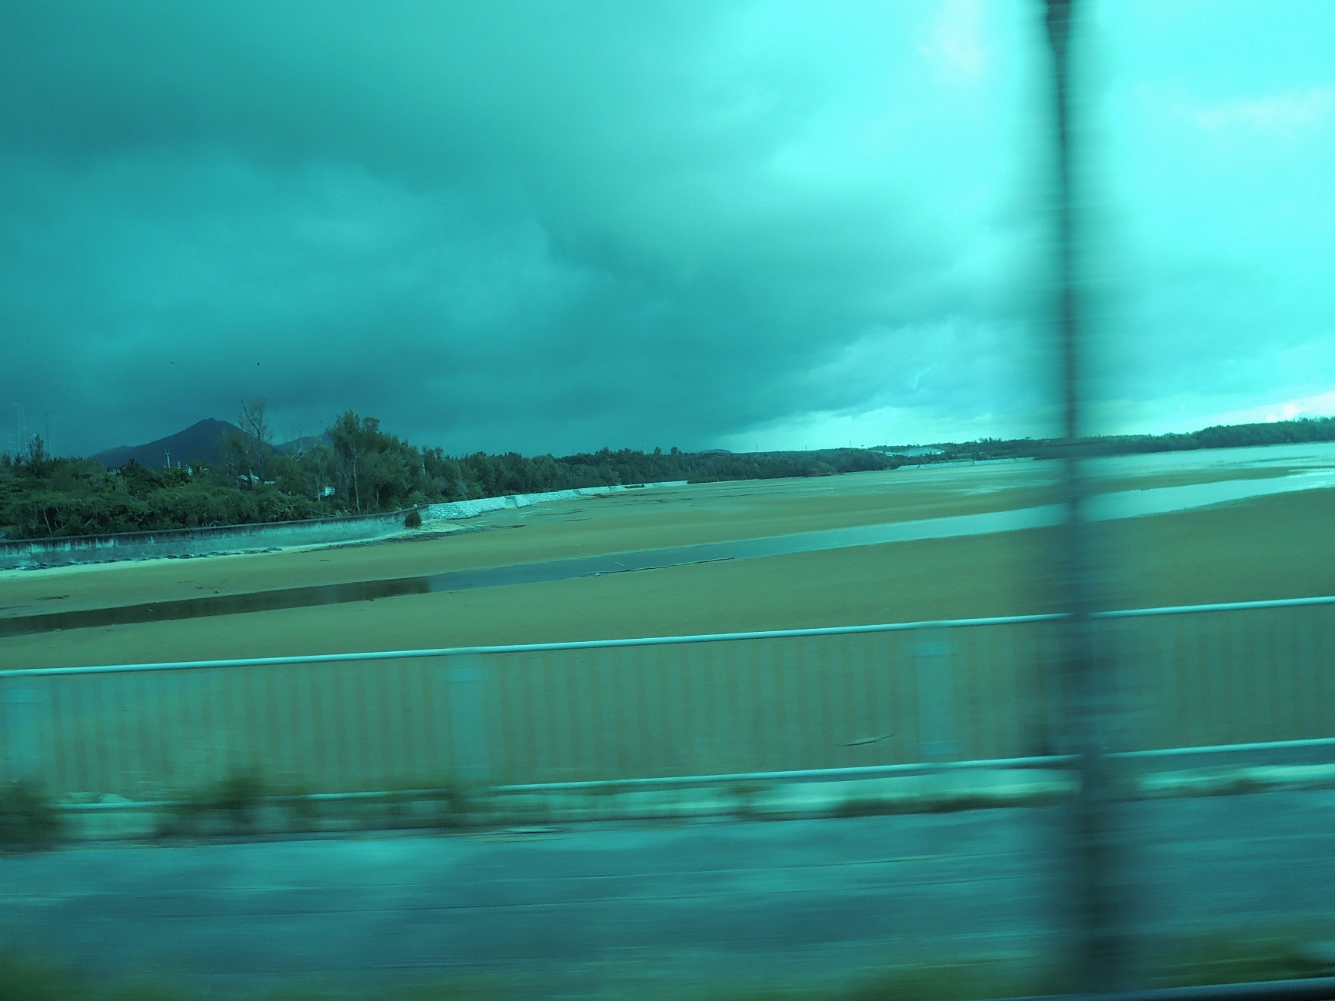
戦車陸揚げの
ための浜
車窓から

Slide 42
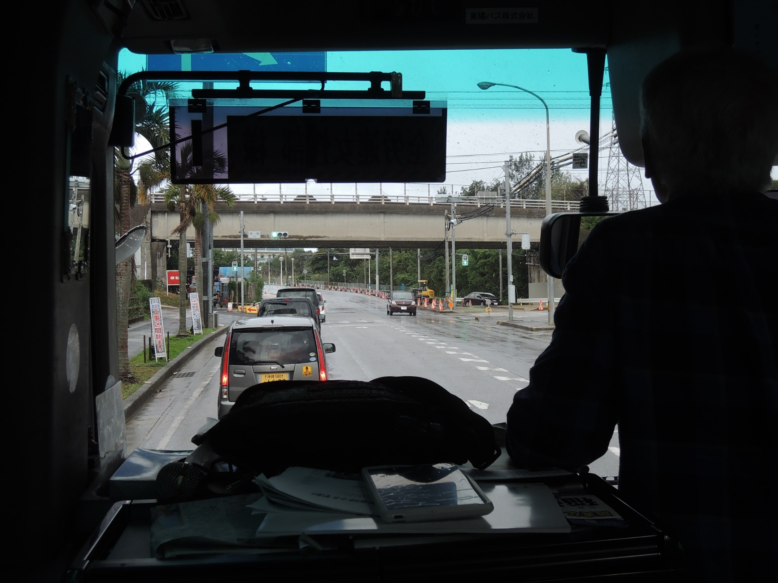
思いやり予算で最初に作られた戦車のための
陸橋
建設費3億円。
しかし、
ほとんど
使われていない。

Slide 43


うるま市米軍属暴行
殺人事件遺体遺棄現場
慰霊・献花
2016年4月、うるま市でウォーキング中の20歳女性が元米海兵隊員の軍属 に暴行・殺害された。繰り返される米国人の凶悪事件は基地があるが故の悲劇。繰り返させないことを誓う
殺人・強盗・放火・強姦などの米軍基地関連の凶悪犯罪は2016年5月までの45年間で576件

Slide 44


嘉手納基地
面積は約1986ヘクタールで、普天間基地の4倍以上。1959年6月には、石川市の宮森小学校に離陸したばかりのジェット戦闘機が墜落・炎上し、児童11人を含む計17人の市民の命を奪いましたが、沖縄で起きている米軍機事故の約7割は嘉手納基地で起きている
嘉手納町の82％が米軍基地です。嘉手納飛行場と弾薬庫で占められています。4000 メートルの滑走路が2本。年間37億円にものぼる米軍基地の電気料金を日本が負担しています。その他住宅や学校、病院などさまざまな施設の費用を私たちの税金で負担していることに、怒りで血管がぶちきれそうです。子 どもの教育費でみてみると、県内の子どもた ちと米軍関係の子どもたちとの格差は年間ひとりあたり300万円もあるのです（もちろん、県内の子どもが少ないほう）

Slide 45


3日目
2017年12月25日

Slide 46

沖縄本島南部の南城市玉城字糸数にある長さ270ｍの自然洞窟で、「糸数壕」とも呼ばれている。沖縄戦時に糸数集落の避難指定壕だったが、日本軍の陣地壕や倉庫として使用され、戦場が南下するにつれて南風原陸軍病院の分室となり、「ひめゆり学徒隊」が看護活動をおこなっていた。
糸数アブチラガマ

Slide 47

ガマの中は撮影禁止
ガマとは
沖縄の方言で洞窟や窪みのこと。
沖縄本島中南部は隆起サンゴ礁でできており、自然の洞窟が各地にある。沖縄戦では住民避難場所となっていたが、戦争が激しくなると軍民同居となり米軍の攻撃の的となり多くの住民の命が奪われた。

Slide 48
アブチラガマ http://abuchiragama.com/ 写真は糸数アブチラガマ案内センターHPから
爆風で吹き飛ばされたトタンが突き刺さった岩、火炎放射器で焼かれて黒ずんだ壁。手術室、精神に異常をきたした人を収容する場所などガマの使い方は場所によって定められていた。 カマドでは自決用の青酸化合物が入た飲み物も作られた。

Slide 49

平和の礎
いしじ
「平和の礎」は、太平洋戦争・沖縄戦終結50周年記念事業の一環として、国籍を問わず、また、軍人、民間人の別なく、全ての戦没者の氏名を刻んで、永久に残すため、1995年6月23日に建設されました。「礎（いしじ）」とは、建物などの基礎の「いしずえ」を沖縄の方言で「いしじ」と発音することに由来するもので、平和創造の「いしずえ」となることを期待して付けられたものです。
西原町の礎には名前の ない子どもたちがたくさん刻まれていました。一家全滅となった家、役 所も戸籍等が焼かれてしまい、名前を確認することができないためです。
礎のまわりに植えられている樹木は「モモタマナ」。沖縄では 「クァーディーサー」と呼ばれ、死者の哀しみを聴くとされています。

Slide 50


ひめゆり祈念館「ひめゆり」とは那覇市にあった沖縄師範学校女子部、県立第一高等女学校の二つの学校の呼び名。1945年3月23日、ひめゆりの生徒222人と教師18人が、日本軍の下で働くよう（負傷した兵士の世話など）命じられた。ひめゆり学徒隊が最初に行ったのが、南風原町につくられた陸軍病院壕。沖縄戦でひめゆりの生徒222人のうち123名がなくなったが、50人余りは、いつどこで亡くなったのか、わからないまま。3月の動員から解散命令を受けるまでの90日間の犠牲者は19名、6月18日解散命令後のわずか数日で100余名が亡くなった。

Slide 51

摩文仁の丘・平和の礎前
ま ぶ に
戦争の犠牲者を悼み、沖縄戦の歴史を伝え、全世界の人々に「沖縄の平和の心を伝えたい」

Slide 52

3日間お世話になった
稲福勉さん
（沖縄自治労連）
仲村勝美さん
（県労連女性部）
ありがとうございました

Slide 53

写真撮影とパワーポイント作成
大西玲子
山本由里子
資料
沖縄県「沖縄から伝えたい。米軍基地の話。」Ｑ＆ＡＢook
名護市「米軍基地のこと 辺野古移設のこと」
Ｖoice of TAKAE「やんばるの森にヘリパッドいらない」
南城市「糸数アブチラガマ」
ひめゆり平和祈念館資料館
あと1ページ続きます

Slide 54

名護市長選 1月28日告示 2月4日投開票
8(月) 14:34配信
民意で、辺野古新基地建設を断念させる！
安全・平和な名護市、子供の未来紡ぐ名護へ！
全国から支援で
稲嶺ススム
3期目の当選を！
現職の稲嶺進氏（７２）＝社民、共産、社大、自由、民進推薦＝が８日、名護市内で公約を発表した。
米軍普天間飛行場の名護市辺野古移設について「市民の命と暮らし、県民の誇りと尊厳を守り抜くために新基地は造らせない」と強調し、新基地問題に終止符を打つと訴えた。
北部活性化について「大胆な産業振興で地域経済を発展させる」とし、ＩＴイノベーション戦略センター誘致や、那覇～名護間の高速艇運行、観光ロープウェイ構想推進などを掲げた。
その他、給付型奨学金創設などの教育・子育て支援や、基幹病院設置、区財政支援実施など七つの柱を掲げた。【琉球新報電子版】
資金カンパをよびかけます。沖縄県労働金庫 本店営業部 普通預金 №２５２６０２８沖縄県労連

